Slide 1
HUAWEI
N O C A R C H I T E C T U R E R E V I E W · 2 0 - N O D E B U F F E R L E S S R I N G
满带宽下的
多核带宽不均
研究问题：无缓存环接近 R* 时，几何造成的六快四慢
能否在不牺牲总带宽的前提下被控制器抹平？
汇报对象：芯片架构师
口径：问题 → 度量 → 机制 → 上界 → 决策 · uniform tiled 写 · K = 20000 · 每核 outstanding = 128 · 主指标 100 拍窗 CoV

Slide 2
HUAWEI
01
问题与口径：拓扑、争用窗、100 拍 CoV、outstanding = 128
02
S0：现象 → 逐拍账本 → 结构根因（几何 × 在环优先）
03
S1：机制、实测、信号消融 —— 54 点网格无点支配 S0
C O N T E N T
目录
04
设计空间：信号 × 控制点；空白格已核对无既有保留方案
05
理论上界 R(CoV) 与单一标量 φ = (R − κ·CoV)/R*
8 + APPENDIX
06
可实现点：到理想的距离、hot、旋钮形状
07
前沿方案：S16 / S22 / S29 的机制、微架构与实测
08
结论：一项架构决策（HA 授权能不能改）
09
附录 A 单旋钮扫描 · 附录 B 时间线走读
02 / 65

Slide 3
HUAWEI
01
K E Y M E S S A G E
10 个 AI core 对 8 个 memory HA 做 CHI WriteNoSnp。先固定度量（争用窗 + 100 拍 CoV），再问总带宽和瞬时份额各卡在哪。
S E C T I O N O N E
问题背景
拓扑、节点角色、路由规则，以及决定结论的那几项关键 setup。
03 / 65

Slide 4
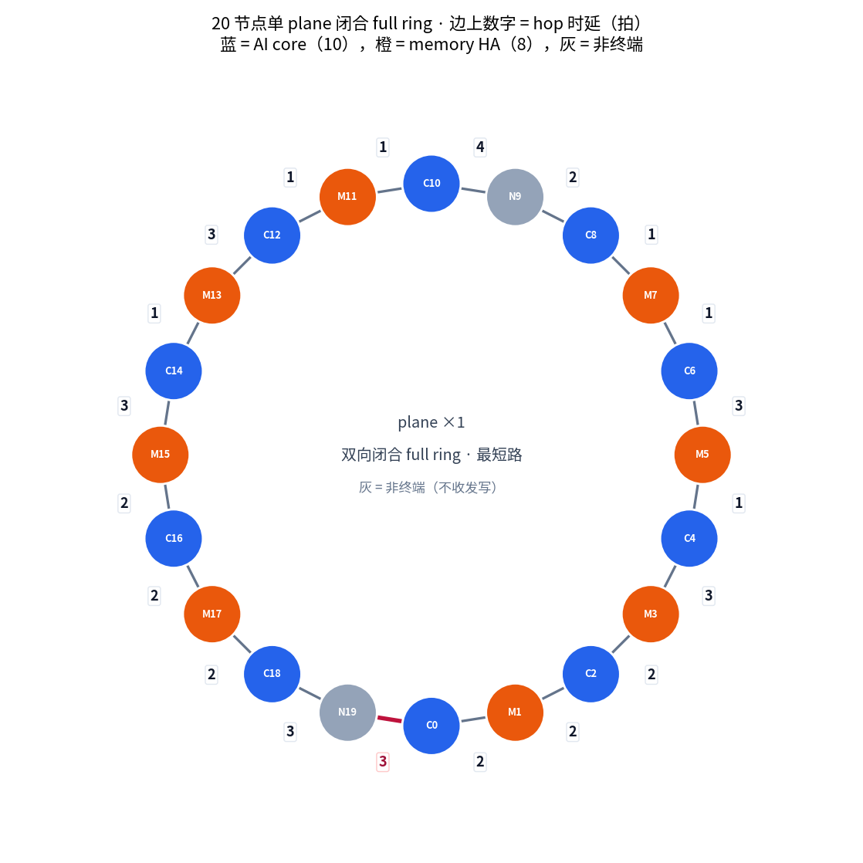
拓扑与节点
HUAWEI
T O P O L O G Y & R O U T I N G
20 节点单 plane 双向闭合 full ring
节点角色：10 个 AI core（C0–C18 偶数）发起写；8 个 memory HA（M1–M17 奇数）为 completer；N9 / N19 只转发，不收发。
路由：时延最短。按链路时延之和选 CW / CCW，时延平局比跳数，再平局取 CW；core→mem 与 mem→core 同一规则。
几何后果：本次问题的起点
因为 N9 / N19 不是 mem，C0 / C8 / C10 / C18 的「邻接 mem 数」只有 1，其余六核为 2。这一条几何差异，直接决定了后面看到的六快四慢。
20 节点 / 1 plane · 10 core + 8 HA + 2 非终端 · 等速率理论上限 R* = 5.7143 flit/cycle
蓝 = AI core（10）· 橙 = memory HA（8）· 灰 = 非终端 N9 / N19；边上数字为 hop 时延（拍）。
04 / 65

Slide 5
协议：CHI WriteNoSnp
HUAWEI
P R O T O C O L
一笔写 = 四拍握手，被计量的只有第三拍
01
02
03
04
WriteData × 2
Comp
REQ
DBIDResp
core → HA，2 flit，占 DAT VC。
per-core 写带宽 = 争用窗内成功上环的 WriteData flit / cycle。
HA → core，1 flit，占 RSP VC，释放该笔事务的 tracker 表项。
core → HA，1 flit，走时延最短方向，占 REQ VC。
HA → core，1 flit，反方向，占 RSP VC。HA think time = 0。
度量：闭环批量每核 K 笔，争用窗 [0, 第一核耗尽]；主指标 = 100 拍窗内十核写带宽的 CoV（标准差 / 均值）再对窗取平均；辅指标 = 全程总带宽 / R* 与各核完成时间。全篇同一口径。
05 / 65

Slide 6
关键 setup
HUAWEI
F A B R I C C O N F I G
八项决定结论的配置
上环端口
下环端口
上环队列
下环队列
每方向一组 × REQ / RSP / DAT，每口 1 flit/cycle → 每节点 6 个上环口。
每 (node, VC) 一个「两写一读」buffer：两方向可同拍各写 1 flit，PE 每拍只读 1 flit。
每 (node, VC) 12 深共享 FIFO + 每向 8 深 inject Q，各接一个上环口。
深度 12。整轮里满的比例 0%，从来不是瓶颈 —— 所以带宽不是被下环侧卡住的。
每核 outstanding = 128
在环绝对优先
I-tag / E-tag
全文统一设定，不是扫描轴。uniform 下最坏空载写 RTT 89 拍 × 等速率 2/7 笔/拍 ≈ 26 笔在飞，所以 128 不绑定环。
仅对 uniform 成立：HA tracker 512 > 10 × 128。hot 下 10 × 128 压到 2 个 HA，tracker 溢出，见 29 页。
专用流控总线
bufferless：transit flit 永不被本地注入打断，注入只能挤空隙。
t_inj = 16、hold = 8 定向上游预约单槽；t_xfer = 1，首次下环失败即打标，再到达时最高优先级下环。
广播，不占 NoC hop；总线延迟固定 30 拍（物理约束，不是可调项），控制窗 64 拍。
06 / 65

Slide 7
HUAWEI
02
K E Y M E S S A G E
带宽这条线基本关死了；真正的缺陷在公平性一侧，而且是几何决定的固定分组，不是随机抖动。
S E C T I O N T W O
S0 的具体问题
总带宽已经打到理论上限的 97.02%，但十个核的长期速率差 1.8485 倍。
07 / 65

Slide 8
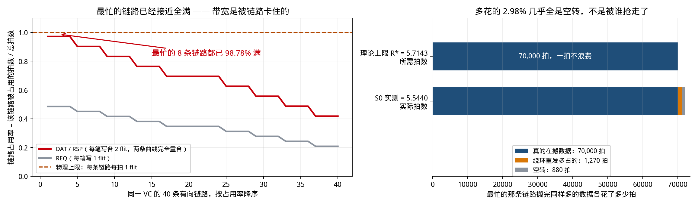
S0：总带宽已打满
HUAWEI
B A N D W I D T H I S S A T U R A T E D
97.02%
S0 = 5.5440 flit/cycle
占等速率上限 R* = 5.7143
左 = 每个 VC 的 40 条有向链路按占用率排序，天花板是「每拍 1 flit」；右 = 绑定链路的拍数预算（有效载荷 + 绕环重发 + 空转 = makespan）。
官方点是 K = 20000 的带宽工作点
判据：链路已经快满了
差的 2.98% 是什么
I-tag 工作点 t_inj = 16、hold = 8 来自官方 K = 20000 网格。筛选轮 K = 2000 上 t_inj = 4 同时更高 R、更低 CoV；两套 K 的 φ 相差约 0.03，旋钮页只看形状、不改官方点。
加深下环队列也不能抬高这条绑定 hop。
最忙 hop（7:1:rsp）占用 98.78%。RSP 峰值 98.78%、DAT 峰值 97.22%：双 VC 同时饱和。带宽是被链路卡住的，不是被队列或端口卡住的。
makespan 72,150 = 70,000 载有效载荷 + 1,270 绕环重发 + 880 空转，三项逐拍相加相等。core_outstanding 固定为 128、覆盖最坏 RTT；uniform 下环没有被在飞上限卡住。
08 / 65

Slide 9
S0：各核写带宽
HUAWEI
P E R - C O R E B A N D W I D T H
六快四慢，
是固定分组不是抖动
C0
0.417
C2
0.752
C4
0.763
C6
0.750
最低 C8 = 0.41444，最高 C14 = 0.76611。慢的那四个正是「邻接 mem 数 = 1」的 C0 / C8 / C10 / C18。
C8
0.414
C10
0.422
1.8485
C12
0.756
C14
0.766
整窗 MAX / MIN（S0，K = 20000）
C16
0.747
C18
0.420
条长按最高核归一。8 个 HA 收到的 WriteData 完全相等（50,000 / HA），所以这不是访存不均。
09 / 65

Slide 10
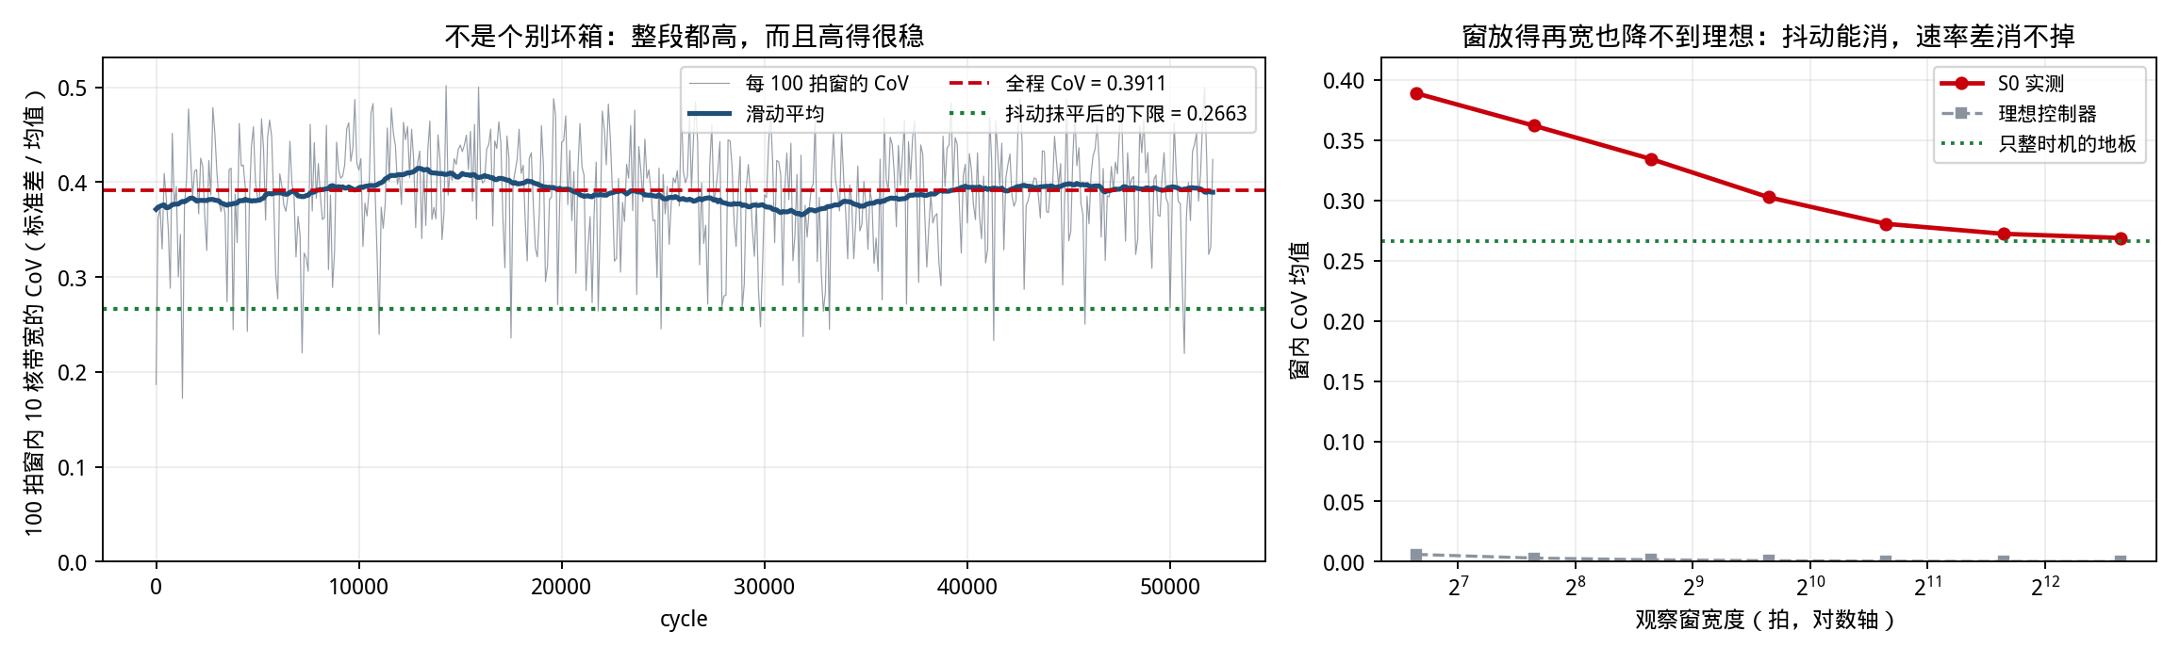
S0：100 拍瞬时不均衡度
HUAWEI
I N S T A N T A N E O U S I M B A L A N C E
0.3911
100 拍窗十核带宽的 CoV（标准差 / 均值）
理想控制器 ≈ 0（整数粒度）
左 = 主指标随时间；右 = 同一份数据换观察窗宽度，实测始终高于理想控制器。
不是个别坏箱
抖动抹平后的下限仍有 0.2663
所以要降低不均衡度，必须真的搬速率
522 个箱里最差 5% 的箱 CoV ≥ 0.468，最差箱 0.502。右图把观察窗一路放宽：抹平抖动后仍收敛到 0.2663 的地板，到不了理想控制器。
给每核每箱都填上它自己的长期均值（抖动全抹掉、只留速率差），CoV 就降到底了 —— 这是任何「只整时机、不搬份额」机制的地板。
核间长期速率 41.45 vs 76.61 flit/箱（比 1.8481）。核内抖动占方差 54.3%，但封顶的是另外那 45.7% 的核间差 —— 100 拍窗内每核有 62.1 个 flit，整数粒度不构成限制。
10 / 65

Slide 11
根因
HUAWEI
R O O T C A U S E
几何 × 机制 = 固定的六快四慢
01
02
03
几何：邻接 mem = 1
机制：在环绝对优先
无缓存环上 transit flit 永不被本地注入打断，注入只能挤空隙。决定上环延迟的是空隙的分布而不是总量 —— 坐在热段起点的节点看到的空隙最少、最不规则。
绑定 hop 是 RSP 98.78%；DAT 峰值 97.22%。核争的是 DAT 注入空隙，RSP 是其镜像。短探测把绑定 hop 空槽逐拍分类，「端口空闲」一列合计近零。
症状：差距全在「等着上环」这一段
N9 / N19 是非终端，于是 C0 / C8 / C10 / C18 紧邻的 memory 只有一个。它们的写必须挤过更少的分流路径，而其余六核可以在两侧分流。
带宽与邻接 mem 数的相关系数 0.997。改路由也变不出第二个邻居。改 floorplan 是几何根因的自然解法，列为后续实验，不是本次结论。
8 个 HA 收到的 WriteData 完全相等，每核每方向成功上环数也被路由钉死在 30,000 笔、逐位相同。服务侧没有任何不均。
所以差的不是「谁被服务得多」，而是「谁等得久」—— 决策点在注入排队，不在存储侧。
11 / 65

Slide 12
HUAWEI
03
K E Y M E S S A G E
默认档改为 gentle · cap 0.5（第 25 页 gentle 轨迹上 φ 最大）。S1：CoV 0.3911 → 0.2424（-0.149），总写带宽 -4.2%，φ 0.821 → 0.837。54 点网格仍无点同时压过 S0 的带宽与 CoV。S1T 被 S0 支配（带宽 -1.2%，CoV 0.3940）。
S E C T I O N T H R E E
S1 方案与实测
拥塞检测、拥塞传递、拥塞反馈、流量控制，以及 gentle 默认点与调参档的实测。
12 / 65

Slide 13
S1 机制：检测 / 传递 / 反馈 / 控制
HUAWEI
S E N D E R - D R I V E N · R A T E - B A S E D · B U S - T R I G G E R E D
S1：拥塞等级广播 + 节点级 AIMD
01
02
03
04
拥塞传递
拥塞检测
拥塞反馈
流量控制
每方向 3 bit 的专用广播总线（3 bit × 2 向 = 6 bit 线宽），从不占用 NoC hop，因此不会自我加剧拥塞。
总线延迟固定 30 拍（物理约束）；30 < 窗口 64，所以反馈仍能赶在下一次 AIMD 之前送到。
每节点每 64 拍窗统计上环失败与下环失败（绕环偏转 + leave FIFO 写入后占用 > 1），分 total（任何原因）与 net（仅在环占用造成）两路。
等级 = min(7, 计数 ÷ 8)，量化成 3 bit：0–7→0，8–15→1，…，≥56→7。
每节点维护一张受控节点表 —— 自己的 flit 会经过的那些 path nodes（20 项 × 6 bit）。
反馈值取这些节点等级的 max：路径上最堵的那一段说了算。
最终等级 = level_of(自身 total 失败 − 8 × 收到的 max net 等级)。
对每窗整型注入预算做 AIMD。默认 gentle：乘性减 α = 0.875 / 0.75 / 0.5，加性增 β = +32 / +16 / +8，cap_scale = 0.5；出口是令牌桶闸门。
第 ① 段的信号是本节点上环失败。无缓存环上这类失败多数来自他人 transit，因此等级同时反映「本核注入多」和「本核被路过」。
13 / 65

Slide 14
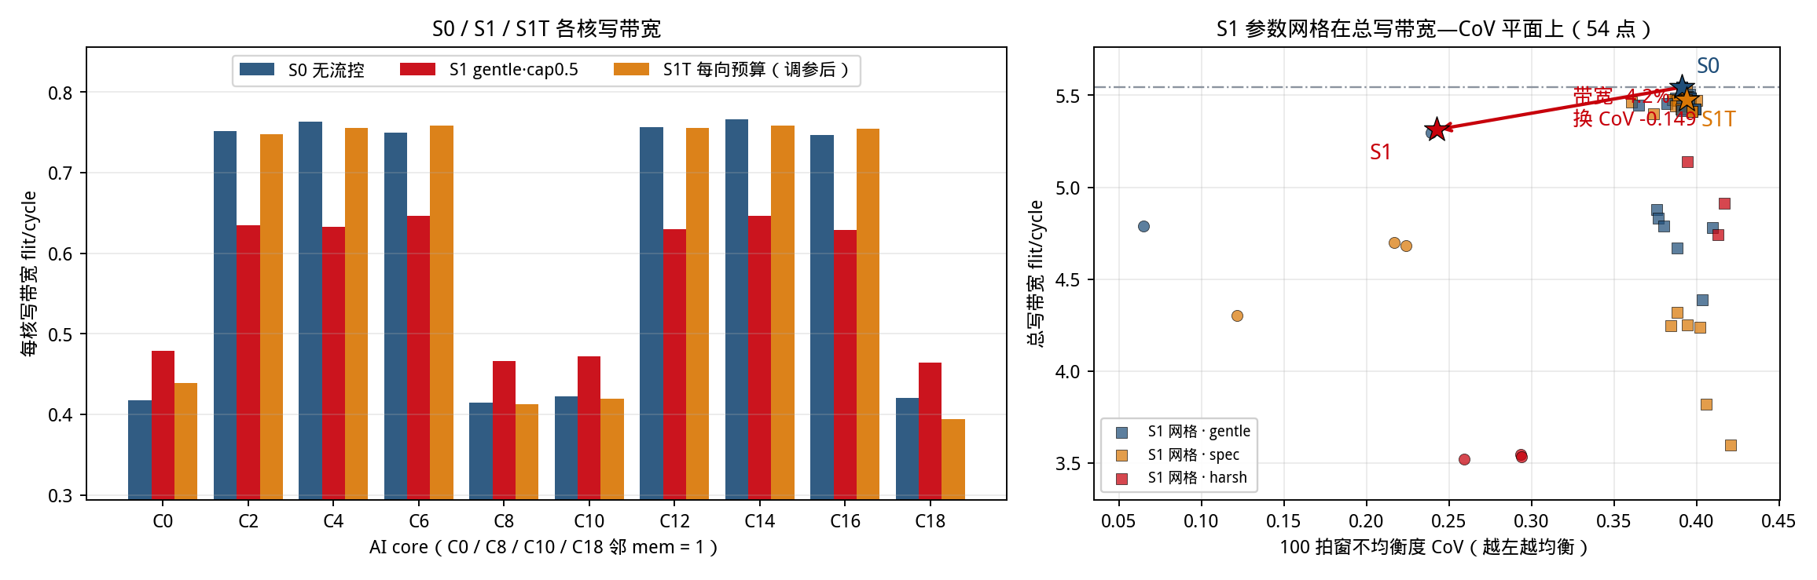
S1 效果：AIMD 网格六轴
HUAWEI
B A N D × C A P × W I N D O W × B U R S T × D I R × S C O P E
-4.2%
S1 gentle·cap0.5 相对 S0 的总写带宽
CoV -0.149
左 = 各核写带宽；右 = 54 点网格（颜色 = band，圆 = 节点预算，方 = dir_split）。星 = S0 / S1 官方（gentle · cap 0.5 · w 64 · burst 1 · 节点 · core_only）/ S1T。无点同时压过 S0 的带宽与 CoV。
band / cap：怎么加减、加到哪
window / burst：多久调、怎么花
dir_split / scope：控哪一向、控谁
band：α（乘性减）与 β（加性增）的三档表，按最终等级 1–2 / 3–5 / 6–7 取值。gentle = 0.875/0.75/0.5 与 +32/+16/+8；spec 更狠（0.75/0.5/0.25，+16/+8/+2）；harsh 最狠。
cap：每窗预算上限 = cap_scale × window。1.0 ≈ 每拍 1 flit；0.5 先削一半。官方 gentle · cap 0.5。
window：每多少拍做一次 AIMD、刷新预算。官方 64；网格还扫 32 / 128。总线固定 30 拍，窗短于反馈等于盲调。
burst：令牌桶深度。0 = 有空槽就花光；1 / 4 = 额度摊在窗内。官方 1，避免各核突发对齐打满下环口。
dir_split：关 = 一节点一份预算，两向一起缩；开 = CW / CCW 各一份，用该向上环失败做 AIMD。S1T = 开。
scope：core_only 只闸 AI core（写侧默认）；ha_only 只闸 HA（S1-R）；both 两边都闸。
14 / 65

Slide 15
S1 实测：各核带宽如何变化
HUAWEI
M E A S U R E D P E R - C O R E S H I F T
快核被压下来，慢核窗内速率略升，总带宽仍掉
max/min 从 1.8485 降到 1.3931：差距在收，总量也在收。
机制在做什么
实测各核变化
检测：本节点上环失败 / 下环失败（真偏转 + leave FIFO 占用 > 1），量化成 3 bit 拥塞等级。
控制：按路径上最高等级对注入预算做 AIMD，出口是令牌桶。
执行：没额度的拍不上环。
信号来源：乘性减仍主要由本节点上环失败触发；下环一路现在把 leave FIFO 占用 > 1 也算进去。
快核被压、慢核略升：慢核 C8 0.41444 → 0.46635（+12.5%），快核 C14 0.76611 → 0.64679（-15.6%）。
令牌桶：没额度就不上环；该槽沿途节点都可以使用。
-4.2%
-1.2%
21,220
S1 gentle·cap0.5 相对 S0 的总写带宽
S1T（dir_split 开）相对 S0；被 S0 支配
S1 硬件 FF‑eq（总线 + 表 + 乘法器 + 令牌桶）
15 / 65

Slide 16
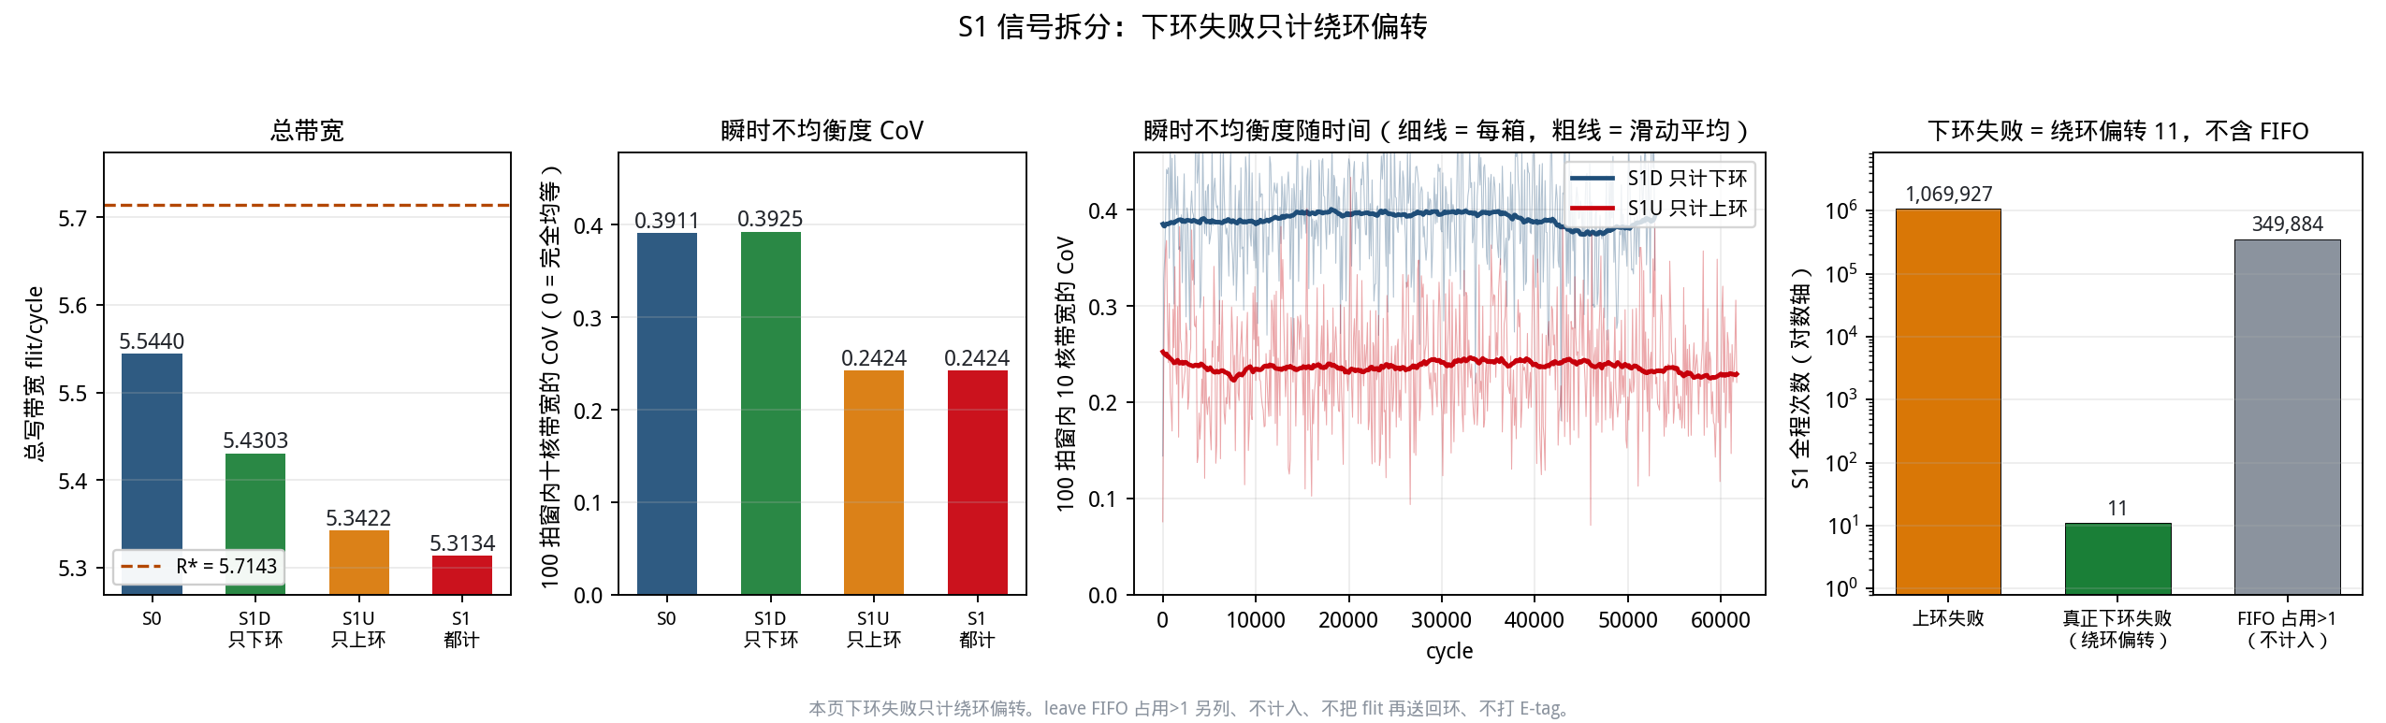
S1 信号细分：只计上环失败 / 只计下环失败 / 两者都计
HUAWEI
S 1 S I G N A L S P L I T
11
/ 1,069,927
真正下环失败 / 上环失败（S1 全程）
下环 = 绕环偏转；FIFO 占用>1 349,884 不计入
四根柱 = S0 / S1D（只计下环）/ S1U（只计上环）/ S1（都计），K = 20000 uniform 写；下环失败 = 绕环偏转（真正下环失败），不含 leave FIFO 占用 > 1。
三档怎么实现
实测：真正下环失败太少，下环一路仍搬不动份额
本页口径下的量级
参数 signal = up / down / both：up 只计上环失败；down 只计真正下环失败（绕环偏转）；both = 现有 S1，取二者 max。
leave FIFO 占用 > 1 另列，不进入本页下环口径。
S1 全程上环失败 1,069,927 次；真正下环失败 11 次。
leave FIFO 占用>1 349,884 次，不计入下环失败，也不把 flit 再送回环、不打 E-tag。
S1U：总带宽 5.3422、100 拍 CoV 0.2424、完成时间 61,844–74,833。
S1D：5.4303 / 0.3925 / 53,018–73,621。
S1D 不再等于 S0：默认 cap_scale = 0.5 先削了预算；真正下环失败 S1 全程 11 次，CoV 0.3925 仍接近 S0。
16 / 65

Slide 17
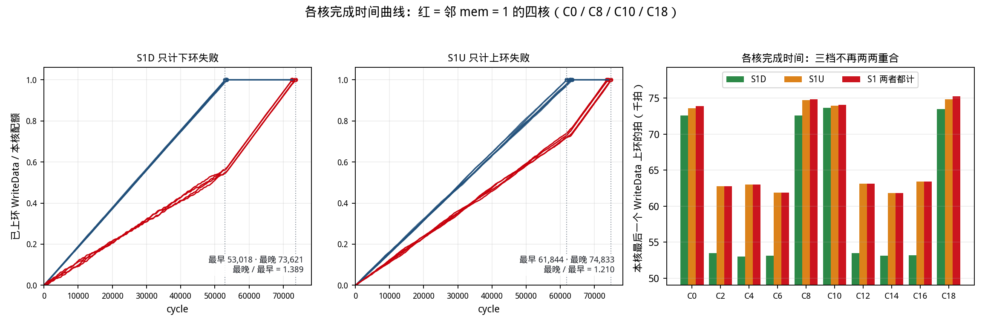
S1 信号细分：各核完成时间曲线
HUAWEI
P E R - C O R E C O M P L E T I O N
1.389
→ 1.210
最晚 / 最早：S1D → S1U
同一组四个慢核，差距收窄但仍在
横轴 cycle，纵轴 = 该核已上环 WriteData / 本核配额；红 = 邻 mem = 1 的四核（C0 / C8 / C10 / C18），蓝 = 其余六核；右 = 十核最后一个 flit 上环的时刻。下环失败含 leave FIFO 占用 > 1。
S1D：只听下环失败
两个口径说的不是一件事
S1U：只听上环失败
十核完成时间 53,018–73,621，比值 1.389。完成曲线离开 S0，主要是 cap 0.5 限住注入，不是下环信号搬了份额。
100 拍 CoV 看窗内瞬时份额，完成时间比看长期速率。S1 把 CoV 从 0.3911 降到 0.2424（-0.149），完成时间比从 1.382 到 1.217，四慢核依然是同一组核。12 个候选的完成曲线见第六节。
十核完成时间 61,844–74,833，比值 1.210；最早完成时刻从 52,212 推到 61,844。
17 / 65

Slide 18
HUAWEI
04
K E Y M E S S A G E
S1 落在「源端速率 × 显式等级」：降速由本节点失败触发。无缓存环上这类失败多数来自他人 transit。同一行的方案共用这一信号。
S E C T I O N F O U R
现有拥塞控制
算法的分类
按第 21 页的两个正交维度分类：先按拥塞信号（行），再按控制点（列），给出各类优缺点并定位 S1。空白格已按保留名单核对：无一落入。
18 / 65

Slide 19
分类 · 拥塞信号（矩阵的行）
HUAWEI
T A X O N O M Y B Y S I G N A L
听什么决定盲区（= 矩阵的行）
无信号 / 1 bit 需求
本地观测
链路占用
时延
代表：S29。
听什么：固定日历 + 每核 1 bit「有活」。
优：无测量、无收敛。缺：不知道谁落后。
代表：S16 / S21 / S26 / I-tag。
听什么：本节点的占用、失败或授权数。
优：零新报文。缺：源端格子会把别人造成的失败算到自己头上。
代表：S27。
听什么：hop 占用率，沿邻线上传。
优：信号就在拥塞 hop。缺：无缓存环上「保护链路」= 空转。
代表：S17 / S19。
听什么：带内 RTT（Comp 回程）。
优：不需要专用总线。缺：无缓存环几乎没有排队时延。
ECN 标记
显式等级
显式速率
代表：S18 / S20。
听什么：RSP 上的一比特标记。
优：复用已有通道。缺：标记仍来自本节点失败。
代表：S1 / S1T / S15 / S22。
听什么：广播的拥塞等级或进度。
优：全局可见。缺：等级同时含本核注入与被路过；S22 只换了线上内容。
代表：S28 / S28S。
听什么：瓶颈自己算出的 share。
优：源端不必猜。缺：总线最宽；不公平不在 hop 份额。
19 / 65

Slide 20
分类 · 控制点（矩阵的列）
HUAWEI
T A X O N O M Y B Y C O N T R O L P O I N T
动手处决定天花板（= 矩阵的列）
路径选择
逐跳背压
源端速率
源端窗口
代表：S26（UGAL / Valiant 类）。
动手处：选最短还是绕远。
优：不扣注入量。缺：绕远本身要多占链路。
代表：S27（PFC / wormhole 类）。
动手处：上游链路 XOFF。
优：不丢包，实现最简单。缺：需要可暂停队列，会形成拥塞树。
代表：S1 族、S17 / S18 / S21 / S28。
动手处：注入令牌桶。
优：直接控总量。缺：闸门只能「扣住」，让出的槽被沿途吃掉。
代表：S19 / S20。
动手处：在飞事务数。
优：与 CHI 事务模型对齐。缺：不管瓶颈处先服务谁。
环上仲裁
预约调度
接收端授权
代表：I-tag / S22。
动手处：环上谁先用这一拍。
优：控制点就在拥塞 hop。缺：要动仲裁器。
代表：S29（TDMA / Fastpass 类）。
动手处：预分配时隙。
优：拥塞不形成。缺：空闲时隙会浪费（S29 用 1 bit 回收）。
代表：S16（Homa / NDP 类）。
动手处：completer 的 DBIDResp。
优：控制点在真正拥塞的下环侧。缺：要动事务层。
20 / 65

Slide 21
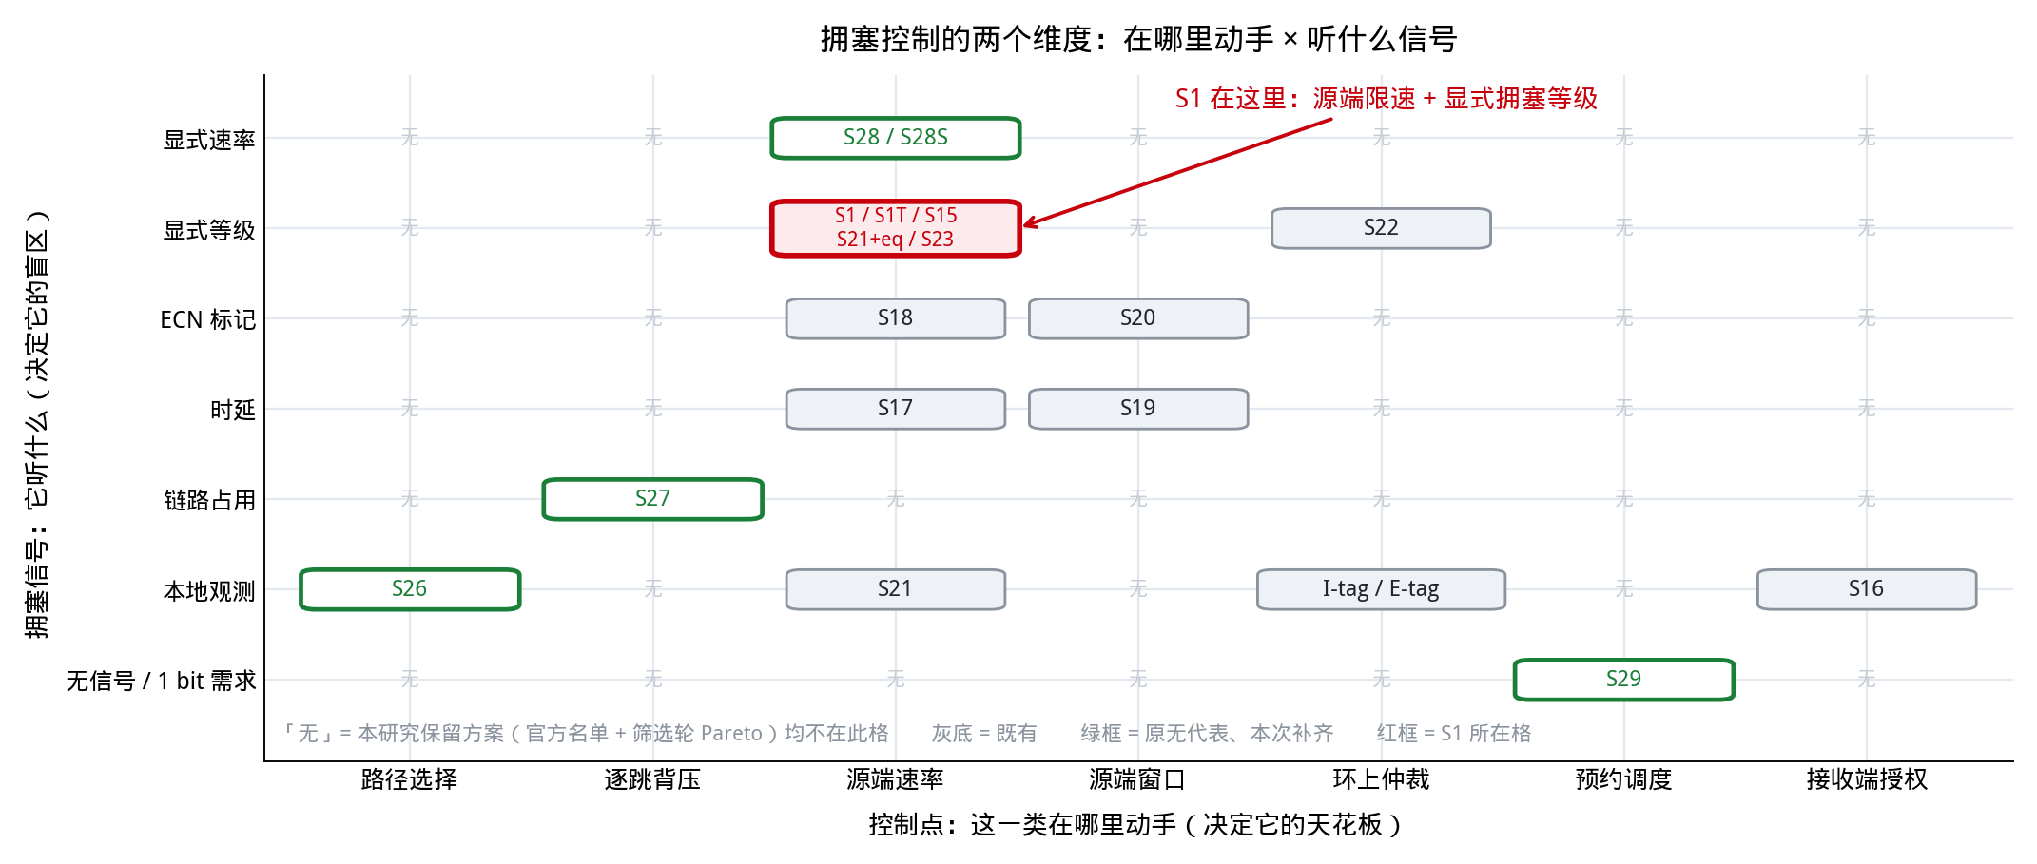
S1 在分类中的位置
HUAWEI
W H E R E S 1 S I T S
S1 = 源端速率 × 显式等级
控制点：「源端速率」列 —— 每核每窗的整型注入预算，出口是令牌桶。
信号：「显式等级」行 —— 3 bit 拥塞等级，专用广播总线，固定 30 拍。同格还有 S1T、S15、S21+eq、S23。
空白格已核对：无既有保留方案
名单 = 官方 WRITE_CASES + 筛选轮 Pareto（S15 / S17 / S18 / S21 / S21+eq / S23）。每一条都落在有点的格子里。
已撤回的 S24 本会落在「源端速率 × 无信号」，S25 与 I-tag 同格；两者因写死 λ*=2/7、换流量即失效，不计入既有方案。
列 = 控制点 = 20 页（决定天花板）；行 = 拥塞信号 = 19 页（决定盲区）。「无」= 保留方案不在此格；灰底 = 既有；红框 = S1；绿框 = 原无代表、本次补齐。
空白格的「无」只断言本研究保留名单，不是「文献里不存在这类组合」。
21 / 65

Slide 22
HUAWEI
05
K E Y M E S S A G E
总带宽和公平性确实不可兼得：把十个核压到完全等速率，结构上就要放弃 10.71% 的峰值带宽。理想汇率 κ = 2.177 flit/cycle 每单位 CoV；φ = (R − κ·CoV)/R* 在上界上恒为 1，S16 0.915、S0 0.821、S1 0.837。
S E C T I O N F I V E
公平性 — 总带宽
的 trade-off
先把「要少一点不均衡到底该付多少带宽」这条曲线精确算出来，再从它推导出一个同时表示总带宽和不均衡度的标量 φ。
22 / 65

Slide 23
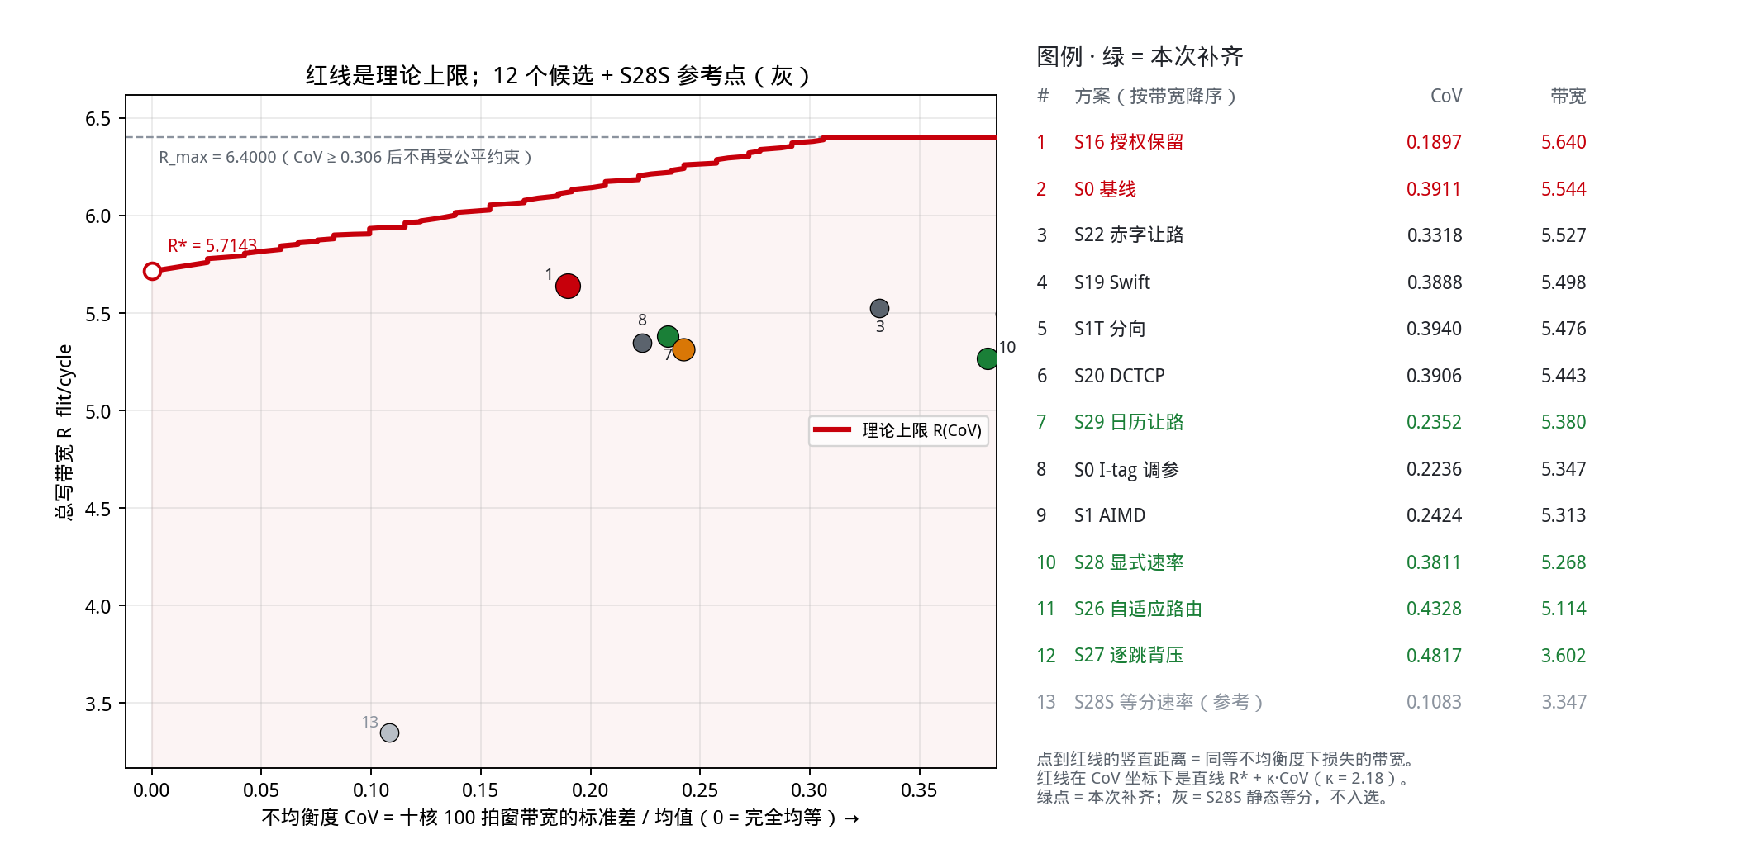
公平性 — 带宽交换曲线
HUAWEI
H O W T O R E A D T H E C U R V E
先认四个量
λc：第 c 个核的事务速率。
占用表：每笔事务占哪些链路、各几拍；路由固定后这张表就固定。
CoV：允许的最大不均衡度（十核速率的标准差 / 均值）。
R(CoV)：不均衡度 ≤ CoV 时的最高总带宽。
红线每一点：固定 Jain（即 CoV）下限，在占用表 A'λ ≤ 1 下求 max R。容量约束线性，Jain 约束是二阶锥，整条线是凸规划全局上界，不是枚举十核组合、也不是对仿真点拟合。网格、去重与 80 个互异点见第 24 页。
横轴 = 不均衡度 CoV（十核 100 拍窗带宽的标准差 / 均值，0 = 完全均等，越右越不均）；红线 = 每个 CoV 上限下的理论最高带宽；12 个候选 + S28S 参考点（灰，静态等分，不入选）。I-tag 只是 S0 的 t_inj / hold 调参，不是独立机制。
红线上 = 该不均衡度下理论最好；红线下 = 机制损失；红线上方不可能。最左端 CoV = 0 即 R* = 5.7143；CoV ≥ 0.306 后红线平在 R_max = 6.40。在 CoV 坐标下红线是直线 R* + κ·CoV，κ = 2.18 —— 为什么见下一页。
23 / 65

Slide 24
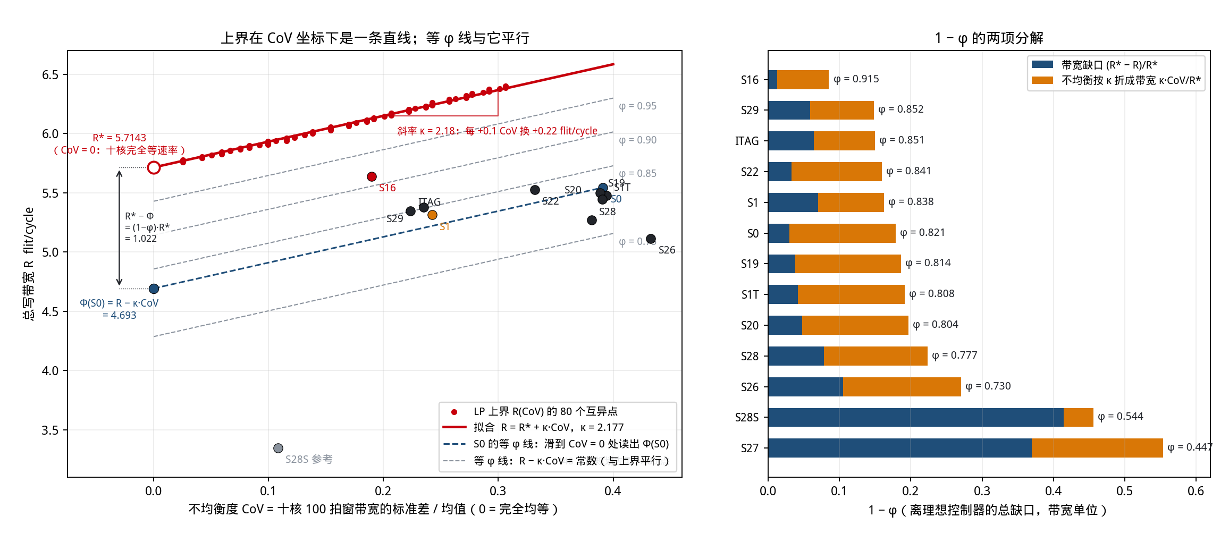
标量指标推导：把上界在 CoV 坐标下拉直
HUAWEI
W H E R E T H E 8 0 P O I N T S C O M E F R O M
80 个红点怎么来的（不是仿真、不是枚举）
一次规划：十核速率 λ；占用表 A'λ ≤ 1（每资源 ≤ 1 flit/拍）；Jain(λ) ≥ J（二阶锥 ||λ||₂ ≤ (∑λ)/√(10J)）；max R = 2∑λ。
网格：J ∈ [0.80, 1]，均匀 121 + 公平端加密 31，去重 148 个目标。每点一次凸规划，λ → 100 拍整数箱得 CoV；R 做 running-min。
去重：J 目标 < 无约束解自身 Jain（≈ 0.914）时约束松弛，塌到 (CoV = 0.306, R = 6.40)，148 → 80 个互异点。
拟合：截距钉在 R*，其余 79 点最小二乘 κ = 2.177。
符号表（单位都是带宽 flit/cycle）
R* = 5.7143，十核完全等速率时的最高带宽；κ = 2.177，红线斜率 = 理想汇率。
Φ = R − κ·CoV，φ = Φ / R*：上界任一点 φ ≡ 1。过 S0 的平行线滑到 CoV = 0 读出 Φ(S0) = 4.693。
左：80 个互异点落成 R = R* + κ·CoV（κ = 2.177，RMS 0.011）。蓝虚线过 S0，纵轴交点即 Φ(S0)。右：1 − φ 分解。
右图：1 − φ = 蓝（带宽缺口 (R*−R)/R*）+ 橙（不均衡折成带宽 κ·CoV/R*）。S16 0.915、S0 0.821、S1 0.837。
24 / 65

Slide 25
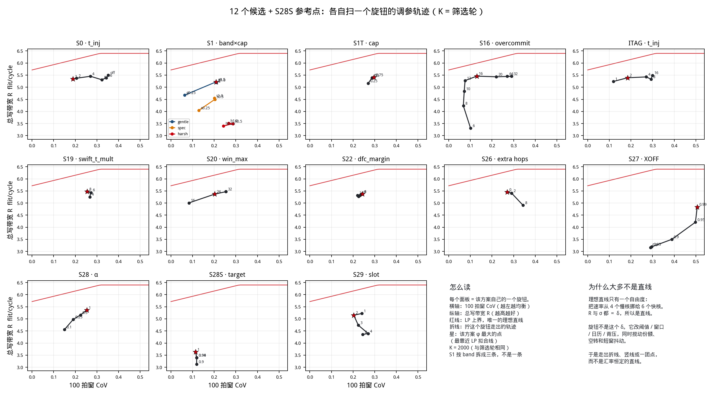
12 个候选 + S28S 参考：旋钮轨迹都不是那根 LP 直线
HUAWEI
K N O B ≠ L P L E V E R
每条曲线是该方案自己的旋钮
每个面板只动一个标量：S0 / ITAG 扫 t_inj，S16 扫 oc，S1 按 band 拆成三条，S29 扫 slot。
红星 = 该面板 φ = (R − κ·CoV)/R* 最大的一点，不是官方默认点。
S16 的 oc 旋钮是 L 形
oc 8→12：R 从 4.23 抬到 5.28，CoV 几乎不动（斜率 ≈ 110–150）。
oc 16→64：R 停在 5.43–5.45，CoV 从 0.13 涨到 0.27（斜率 ≈ 0.4）。拐点在 12–16；κ = 2.18，两段都不是红线斜率。
其余旋钮：竖直、不动、或两边都坏
S28S 竖直（静态等分，不入选）；S19 / S20 / S22 / S1T 几乎不动；S26 两边都坏。
旋钮同时搅动份额、空转和 100 拍窗抖动，不是 LP 的单一 δ。
每个面板 = 该方案自己的一个旋钮；K = 2000，CoV 仍是 100 拍窗。红线 = LP 上界（CoV ≥ 0.306 后平在 R_max）；红星 = 该方案轨迹上 φ 最大的点（最靠近 LP 拟合线）。S1 按 band 拆成三条。筛选轮与官方 K 的 φ 相差约 0.03，只看形状。
25 / 65

Slide 26
HUAWEI
06
K E Y M E S S A G E
理想点是 R* = 5.7143 flit/cycle、CoV ≈ 0。收益 = 到该点的距离 1 − φ；S0 收益 0.179，S16 收益 0.085。可争的总带宽只有约 3 个点，距离主要来自不均衡。
S E C T I O N S I X
理论最优与
各方案 Pareto
先钉死理想控制器的上限，再把每个方案到它的距离定义为收益。
26 / 65

Slide 27
理想拥塞控制器的上限
HUAWEI
T H E R E F E R E N C E E V E R Y T H I N G I S D I V I D E D B Y
无限聪明、无限快，只受资源守恒约束
什么是 LP 模型
两个界
LP = 线性规划：变量是十个核各自的注入速率，约束是每条链路每拍最多搬 1 flit，目标是把总带宽做到最大。因为路由和握手都固定，「一笔事务占几条链路各几拍」是一张常数表，占用量随速率线性增长，所以这个最大值能被精确解出来、不需要仿真。
模型里没有缓冲、没有在环优先、没有 I-tag / E-tag —— 这是有意的：让机制造成的损失也留在待解释的差距里。
最大吞吐 R_max = 6.4000 flit/cycle。但这一点的解不唯一，其中最差的那个把 C0 / C10 完全饿死 —— 不是可交付的工作点。
等速率点 = 强行要求十个核速率完全相同时能达到的最大总带宽。此时每核 λ* = 2/7 = 0.2857 笔/拍，合计 R* = 40/7 = 5.7143。它就是「最公平」那一端的天花板，全篇的分母都是它。
瓶颈在环上的链路，不在注入或下环端口 —— 加深队列、加宽端口都抬不高它。
理想控制器能做到什么
100 拍箱内全环有 571.4 个写 flit，每核约 57.1 个。一个确定性的理想控制器把箱内总量按整数尽量均分，得 CoV_ideal = 0.0053。
理论最优 = 5.7143 flit/cycle（S0 的 103.1%）配 CoV ≈ 0。hot 下理想点见第 29 页；整数粒度不构成任何限制。
适用范围：λ* = 2/7 是「fabric + 流量 pattern」的联合解，不是 fabric 常数。换成 hot 之后绑定资源从入环 hop 变成热簇的下环口，λ* 掉到 0.100、R* 掉到 2.0000 —— 任何把 λ* 写进硬件的设计只对它被推导时的那个 pattern 正确。
27 / 65

Slide 28
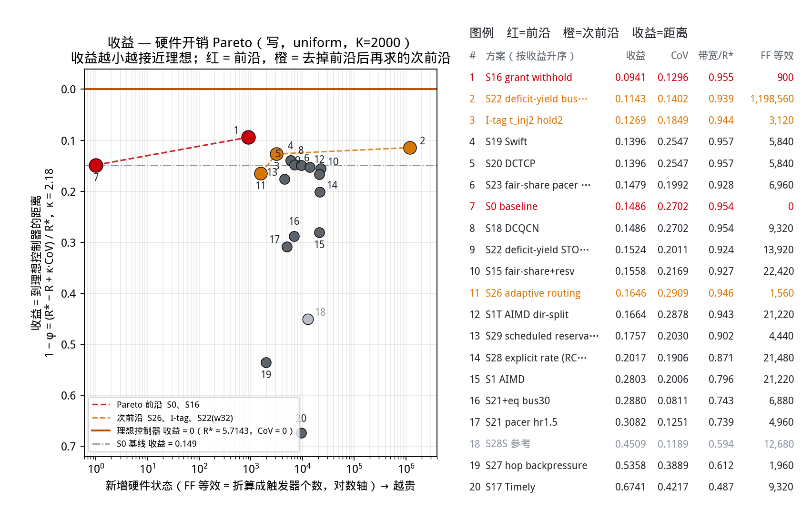
收益 — 硬件开销 Pareto
HUAWEI
D I S T A N C E T O T H E I D E A L
收益 := 到理想控制器的距离
κ = 2.177 把 CoV 折成带宽，和带宽缺口相加，再用 R* 归一。本图所有点 R ≤ R*，所以 1 − φ 就是到 (R*, 0) 的 L1 距离。
理想控制器坐在 0。轴已倒置：越靠上越近。
前沿：S0 → S16
筛选轮：S0（0 FF‑eq，收益 0.149）被 S16（900，收益 0.094）支配。再贵的点都近不过 S16，前沿只有这两点。
官方 K = 20000：S0 收益 0.179 → S16 0.085，走完 S0 到理想距离的 52%。
次前沿筛选轮收益：S26 0.165 / I-tag 0.127 / S22(w32) 0.114。官方点 S22 / S29 / S1 = 0.159 / 0.148 / 0.163，都在两条前沿之外。
纵轴收益 = 1 − φ = (R* − R + κ·CoV)/R*：每个方案到理想点 (R*, CoV = 0) 的距离。理想 = 0，越小越近。筛选轮 K = 2000，100 拍窗。红 = 前沿（同价无人更近）；橙 = 次前沿。
28 / 65

Slide 29
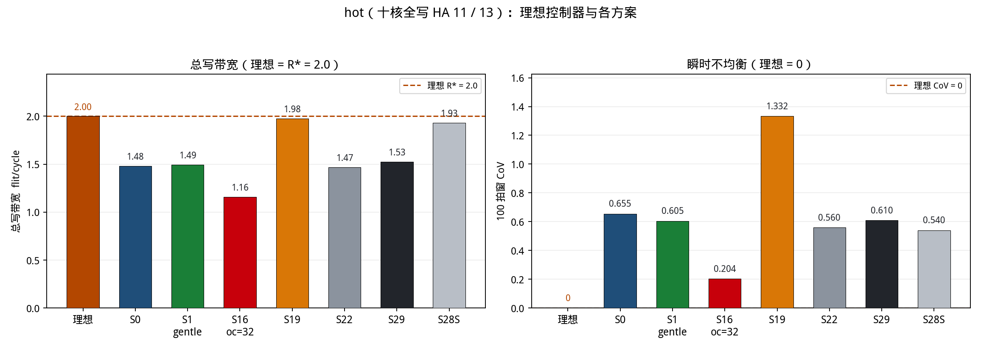
hot 流量：理想控制器与各方案
HUAWEI
C A P A C I T Y F I R S T , T H E N F A I R N E S S
hot 理想：R* = 2.0，CoV = 0
绑定在热簇下环口，r_fair = r_max，κ_hot = 0。理想总写带宽 2.0 flit/cycle，100 拍 CoV 0。
S19 带宽 98.9% R* 但 CoV 1.332；S0 = 74.0% / 0.655；S1 gentle = 74.7% / 0.605。
outstanding = 128，S16 授权 oc = 32
S16 带宽 58.0% R*、CoV 0.204，几乎等于官方 oc = 20 的 57.8%。
10 × 128 压到 2 个 HA，tracker 512 先溢出；oc 提到 32 几乎不动（对照 outstanding = 32 时 S16 = 99.7% R*）。
hot：十核全写 HA 11 / 13。金柱 = 理想控制器。总写带宽 R* = 2.0 flit/cycle，100 拍 CoV = 0（200 flit 整除 10 核）。κ_hot = 0，公平免费。每核 outstanding = 128；S16 授权 oc = 32。S1 = 官方 gentle · cap 0.5。灰柱 S28S 仅作参考。K = 2000。
φ 在本 pattern 下无效，只读总写带宽与 CoV。S16 失效条件 = 每核 outstanding × 热簇核数 > HA tracker。
29 / 65

Slide 30
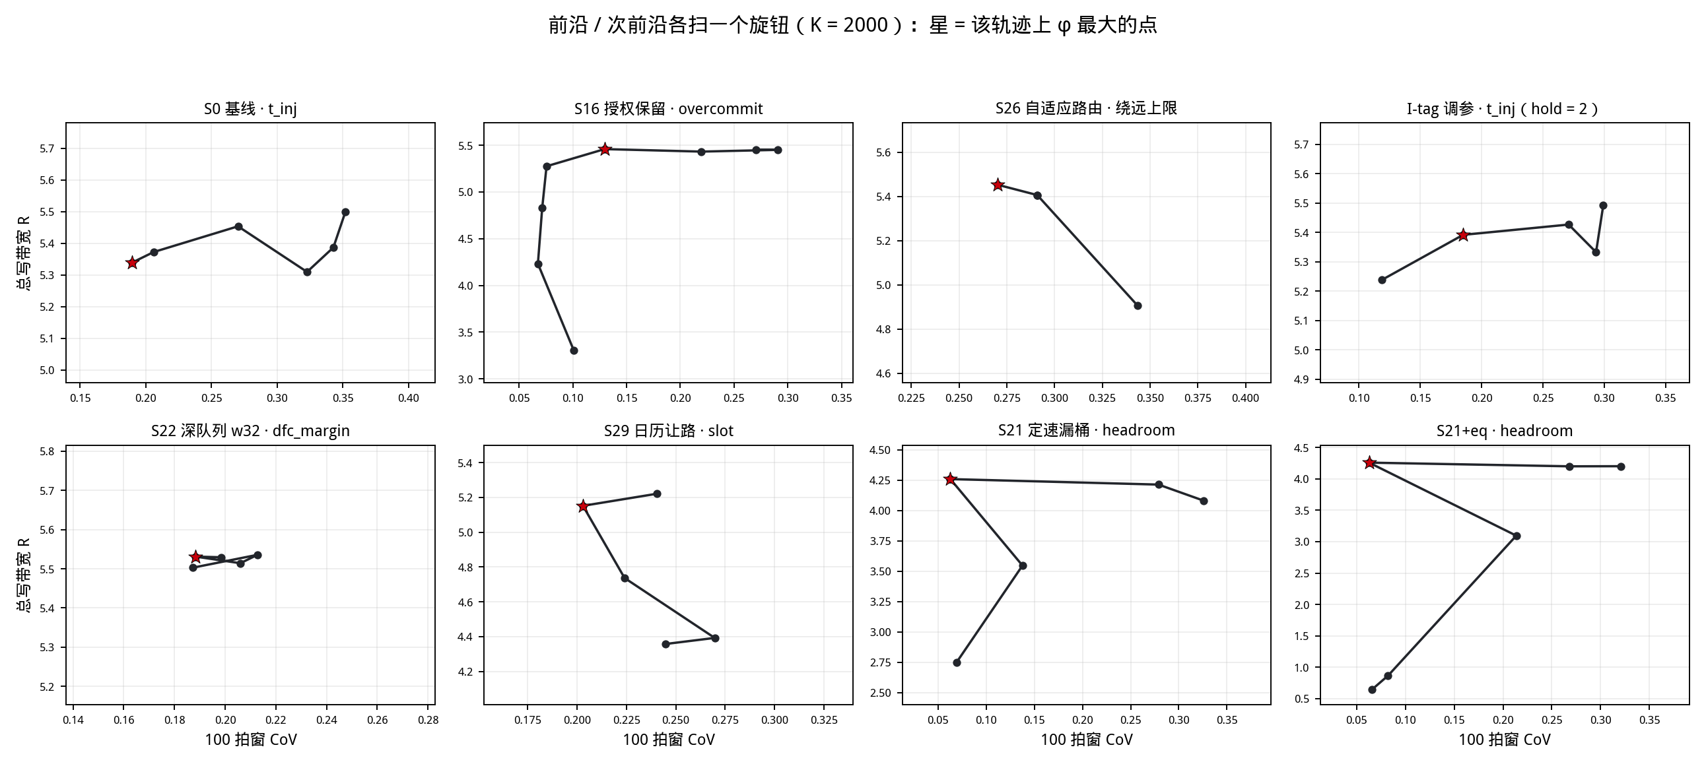
旋钮轨迹汇总：三种形状
HUAWEI
S H A P E S , N O T O P E R A T I N G P O I N T S
L 形：S16 overcommit
拐点 oc ≈ 12–16 之前带宽白拿；之后只涨 CoV。
φ 最大在 oc = 16；官方 oc = 20 在拐点右侧，留给 RTT 余量，本页不标。
竖直 / 不动 / 两边都坏
S21 / S21+eq 近竖直（限流）；S22(w32) 几乎不动；S26 两边都坏。
筛选轮与官方 K 的 φ 相差约 0.03，本页只看形状。
前沿 / 次前沿各扫一个旋钮；K = 2000。红线 = LP 上界；红星 = 该轨迹上 φ 最大的点（最靠近 LP 拟合线）。单旋钮细页见附录 A。S28S 不收录。
单旋钮页移入附录 A，避免主线被八张同版式扫描打断。
30 / 65

Slide 31
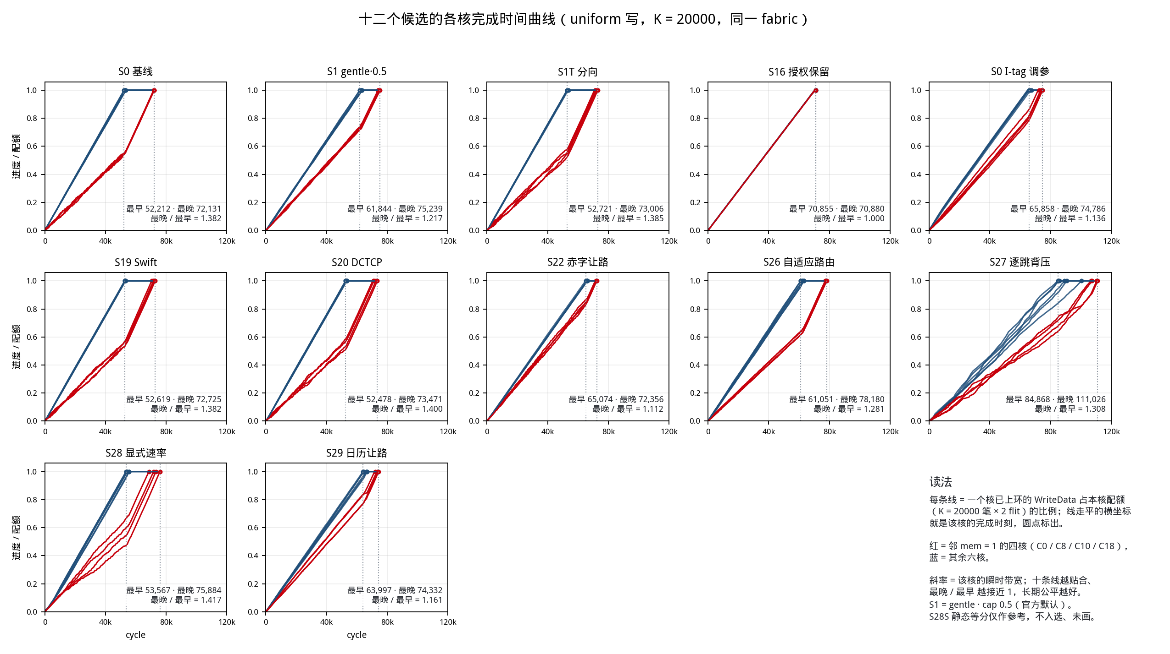
各方案的各核完成时间曲线
HUAWEI
W H O F I N I S H E S L A S T
三种形态
六快四慢（S0 1.382、S1T 1.385、S19 1.382、S20 1.400）：S0 完成时间 52,212–72,131。
收得很齐：S16 1.000。
中间态（S22 1.112、S29 1.161、S1 1.217）：慢核仍慢，差距收窄。
拐点的含义
六快四慢的方案里，慢核曲线在快核完成瞬间斜率抬升 —— 瓶颈是满载环上的上环机会，不是慢核自身。
S16 完成时间 70,855–70,880，带宽 +1.7%。
12 个方案，同一 fabric、K = 20000 uniform 写；每格十条线 = 十核累计上环 WriteData / 配额，虚线 = 最早与最晚完成时刻。S1 = 官方 gentle · cap 0.5；S1U / S1D 不重复画。S28S 是 hop 静态等分，不适用于动态非均匀流量，未画。
完成时间比是长期速率比的另一种读法；它和 100 拍 CoV 不是同一件事，见下页。
31 / 65

Slide 32
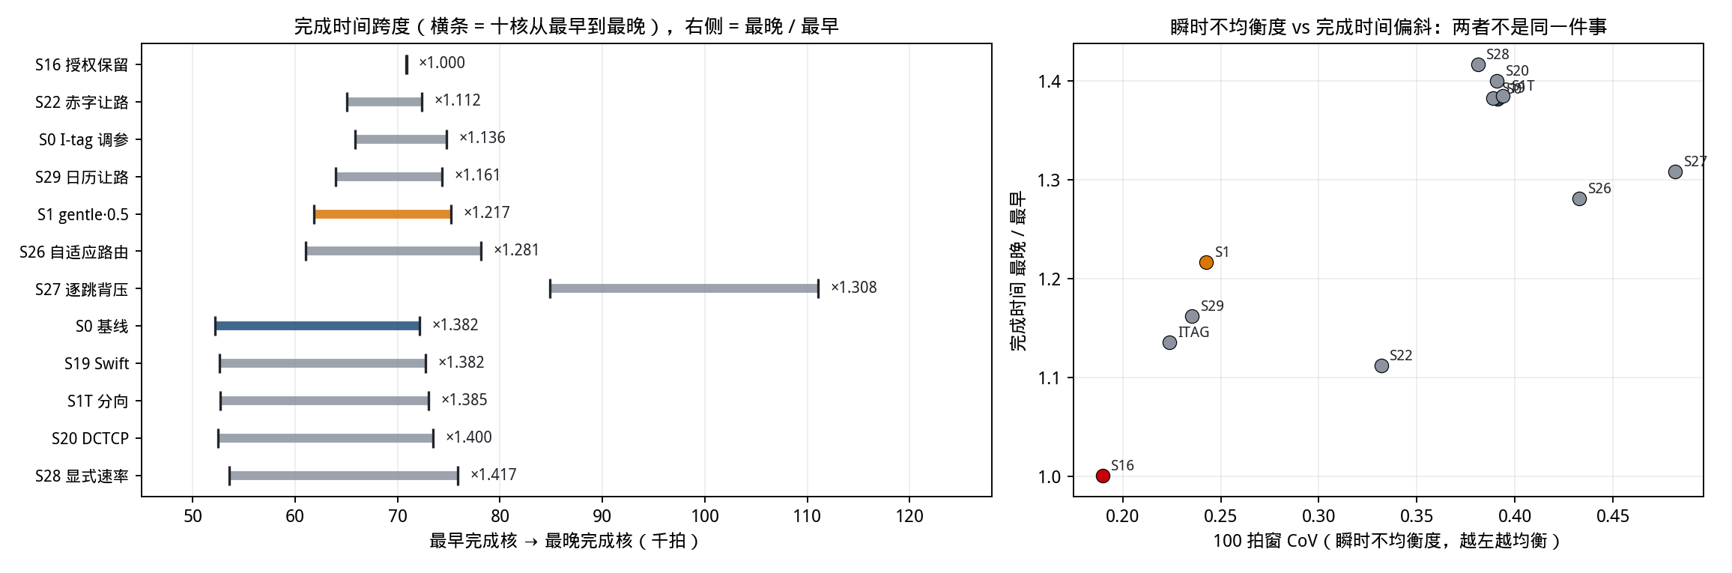
完成时间跨度 vs 瞬时不均衡度
HUAWEI
T W O R E A D I N G S
25 拍
S16 十核最早与最晚完成时刻之差（70,855–70,880）
S0 为 19,919 拍
左：每个方案十核从最早到最晚完成的区间（千拍），右端数字 = 最晚 / 最早；右：100 拍 CoV 与完成时间比的散点。
两个口径给出不同排序
对架构评审的意义
S16 两项一起动
S27 CoV 0.4817 高于 S1 的 0.2424，完成时间比却是 1.308 对 1.217：背压把所有核一起拖慢，长期份额反而接近。S22 CoV 0.3318，完成时间比 1.112。
瞬时 CoV 回答「任一 100 拍里有没有核被饿」，完成时间比回答「一批工作最后是谁拖尾」；两者都要看，S1 的 CoV -0.149 对应完成时间比 1.217（S0 为 1.382）。
S16：CoV 0.1897、完成时间比 1.000、总带宽 +1.7%。
32 / 65

Slide 33
HUAWEI
07
S E L E C T I O N R U L E
S16 是主方案。事务层不可改时走环仲裁分支：看长期份额选 S22，看 100 拍瞬时选 S29（便宜 3.1 倍）。S19 / S20 只用于验证 requester 动态窗口的边界。
S E C T I O N S E V E N
前沿方案详述
三个落地候选、两个研究对照：机制示意 + 与 S0 / S1 的同口径实测；S16 / S22 / S29 各保留微架构页。时间线走读见附录 B。
33 / 65

Slide 34
控制环时间常数：S16 为何结构上赢
HUAWEI
T I M E T O A C T
从检测到动手，各方案要等多少拍
S16 · 0 拍
S22 · 30 + 32 拍
S29 · 30–46 拍快照
S1 · 30 + 64 拍
触发：本地事件（授权完成 / REQ 到达）。
反馈：无总线。
窗口：事件驱动。
动手延迟 = 0。
触发：6 bit 进度总线。
反馈：固定 30 拍。
窗口：32 拍。
赤字永远是上一窗的均值。
触发：固定日历 + 1 bit 需求。
反馈：需求字 30 拍后生效。
采样：每 16 拍。
不知道谁落后，按核号轮转。
触发：3 bit × 2 向等级。
反馈：固定 30 拍。
窗口：64 拍 AIMD。
闸门只能扣住，让出的槽被沿途吃掉。
S16 赢在控制点（completer 下环口）和时间常数（事件驱动），不是因为调参运气好。
34 / 65

Slide 35
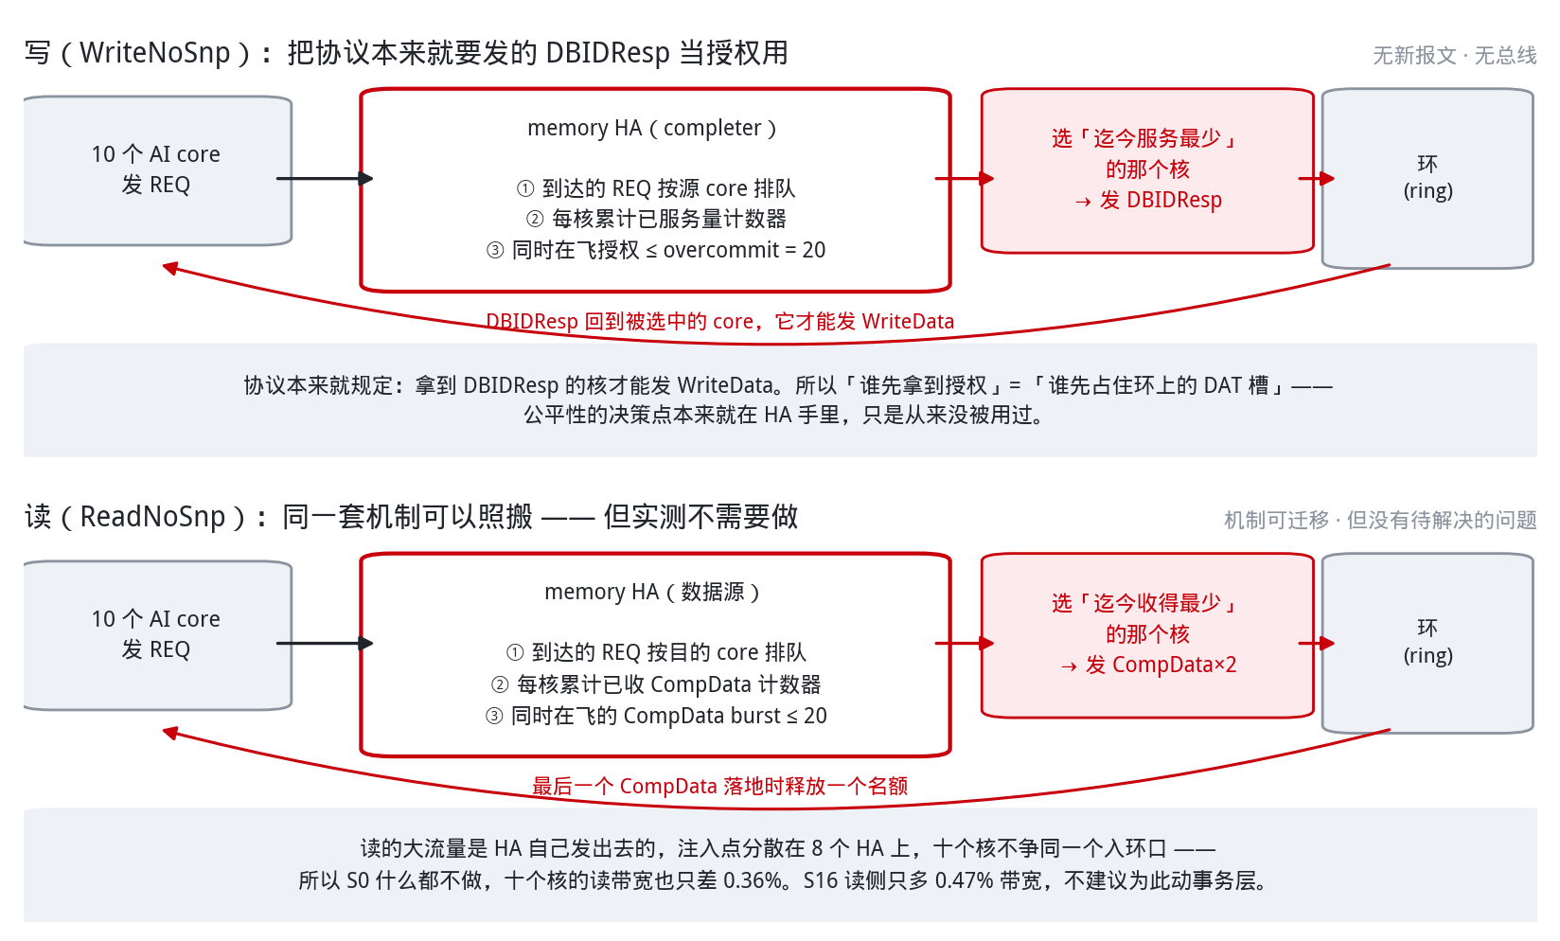
S16 授权保留（900 FF‑eq） · receiver-driven / 本地触发 / 零新报文
HUAWEI
F R O N T I E R · C O M P L E T E R M E C H A N I S M
四段机制（与 S1 同格式）
① 检测：HA 只数自己的在飞授权数。不需要任何拥塞信号 —— 拥塞就发生在它自己的下环口上。
② 传递：零。不加总线、不加带内标记，线格式完全不动。
③ 反馈：REQ 到达后先排队而不是立即授权，同时在飞授权 ≤ overcommit = 20。
④ 执行：在排队者里把授权给迄今被服务最少的那个核。
改的是事务层，不是链路层
四段全部落在 completer 内部：它决定什么时候、先给谁发 DBIDResp。线格式、协议状态机都不动，但动了 HA 的事务调度 —— 这一条决定它能不能落地，见结论页。
选取规则：oc ∈ [拐点 16，自然占用 RTT·λ_HA ≈ 32)。官方点 20 是留给 RTT 变化的余量，不是 core_outstanding。取到 128 就扣不住授权，S16 退化成 S0。同一规则解释 hot：λ_HA 变大而 oc 不变，授权窗口相对过窄，见 29 页。
上 = 写路径：把协议本来就要发的 DBIDResp 当授权用；下 = 读路径：同一套状态可以照搬，但实测不需要（见下页）。
35 / 65

Slide 36
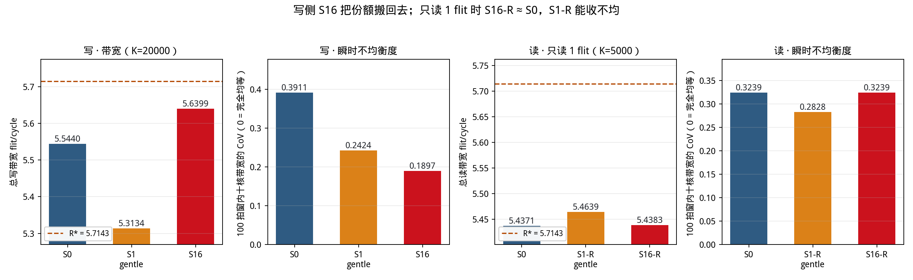
S16 实测：写侧有效；1 flit 读 S16-R 搬不动
HUAWEI
M E A S U R E D · W R I T E + R E A D - 1
0.1897
S16 写侧 100 拍 CoV（S0 = 0.3911）
总写带宽 +1.7%，整窗 max/min = 1.0001
左两幅 = 写（K = 20000，WriteData 2 flit）；右两幅 = 只读 workload，CompData = 1 flit（K = 5000）。每幅内三根柱依次 S0 / S1 gentle·0.5 / S16，橙虚线 = R*。S1-R 同为 gentle · cap 0.5、HA 侧 AIMD。
写：低代价把份额搬回去
只读 1 flit：S0 和不均的写同一形态
1 flit 读里真正动了的是 S1-R
CoV 0.3911 → 0.1897，整窗 max/min 1.8485 → 1.0001，总带宽 +1.7%，φ 0.821 → 0.915。
账本：makespan 72,150 → 70,923（−1.7%）；绕环重发 1,270 → 22；E-tag 2,783 → 50。+1.7% 几乎全部来自消掉重发。
S0：CoV 0.3239、max/min 2.2821、带宽 95.15% R*。慢核仍是 C0 / C8 / C10 / C18。
S16-R：CoV 0.3239、max/min 2.2810、带宽 +0.0% —— 与 S0 在噪声里，授权重排搬不动环上 hop。
S1-R gentle·0.5：CoV 0.2828、max/min 1.4872、带宽 +0.5%。HA 侧 AIMD 收的是注入，不是授权顺序。
128 B 读仍然齐，见后两页；本页读侧改成与写对称的 1 flit。
36 / 65

Slide 37
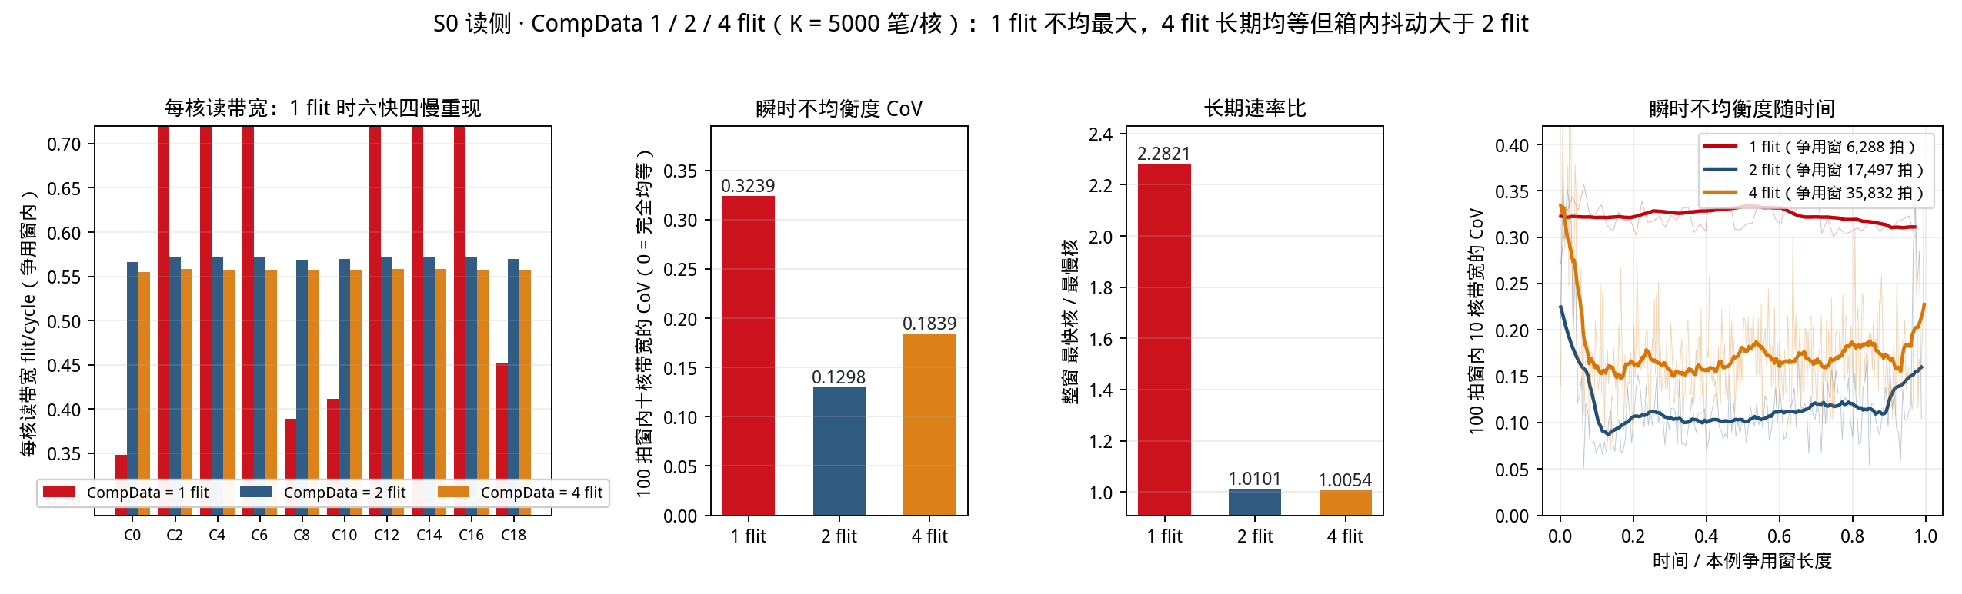
读侧补充：CompData = 1 / 2 / 4 flit 时 S0 的不均衡度
HUAWEI
R E A D - S I D E F A I R N E S S
2.2821
CompData = 1 flit 时 S0 读侧 max/min（2 flit = 1.0101）
与写侧的 1.8485 同量级，同一组慢核
S0 读，K = 5000 笔/核，REQ 1 flit，CompData 1 / 2 / 4 flit（64 / 128 / 256 B）；右一横轴归一到各自的争用窗长度。
2 flit 齐；4 flit 长期齐、瞬时抖
为什么 1 flit 会不均
1 flit：不均最大
1 flit 最忙 hop 是 7:1:dat，占用 0.982。每笔 REQ 与 CompData 各 1 flit，两向负载对称，写侧的注入几何经 REQ 方向回到读侧。
2 / 4 flit 最忙 hop 仍是 DAT（0.994 / 0.974），CompData 由 HA 侧发出，各核等齐。
2 flit：max/min 1.0101、CoV 0.1298。
4 flit：max/min 1.0054，CoV 0.1839 ——每笔 4 flit 的突发让 100 拍箱内份额抖动，长期份额不受影响。
max/min 2.2821，100 拍 CoV 0.3239；C0 / C10 最慢、C8 / C18 次之 —— 与写侧同一组慢核。总带宽 5.4371。
37 / 65

Slide 38
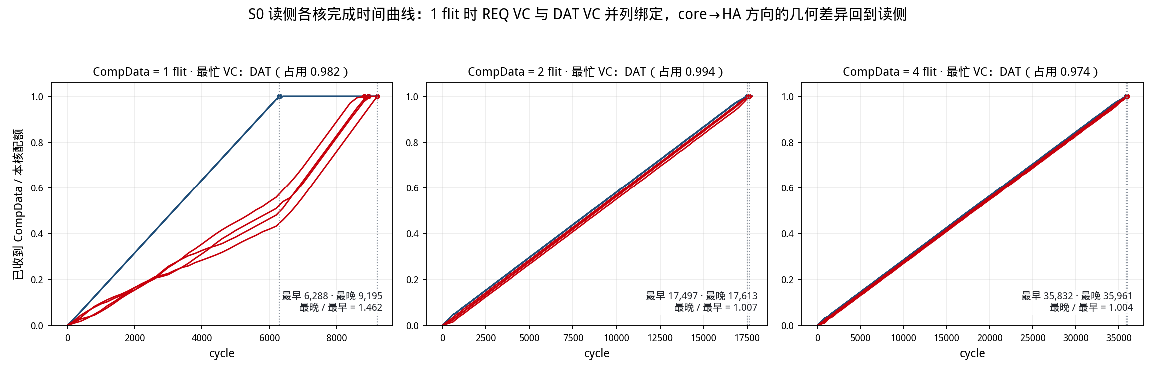
读侧各核完成时间：1 flit 六快四慢，2 / 4 flit 十线重合
HUAWEI
R E A D C O M P L E T I O N
1.462
1.007
1.004
完成时间比 · CompData 1 / 2 / 4 flit
只有 1 flit 出现写侧的形态
同上三组；纵轴 = 已收到 CompData / 本核配额，红 = 邻 mem = 1 的四核，蓝 = 其余六核。
1 flit
2 / 4 flit
对建议的影响
完成时间 6,288–9,195，比值 1.462；慢核曲线在快核完成后抬升，与写侧 S0 同一形态。
1.007 与 1.004，十条线不可分。4 flit 的抖动只在 100 拍尺度出现，累计曲线上看不到。
若 workload 含大量 64 B 读，S16-R 搬不动（见前页），要动的是源端（S1-R gentle 把 max/min 收到 1.4872）；128 B 及以上读维持现状。
38 / 65

Slide 39
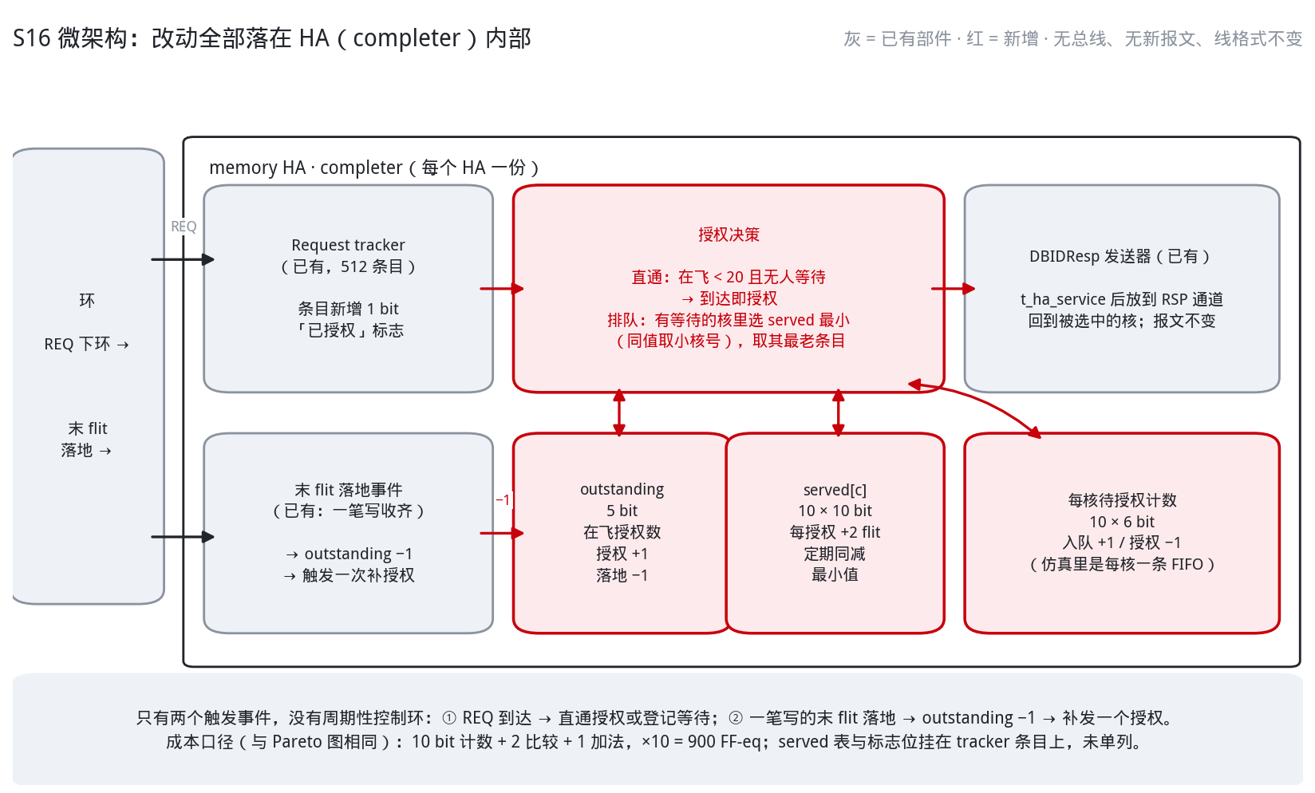
S16 微架构：HA 内部新增的三张小表和一条决策规则
HUAWEI
M I C R O A R C H I T E C T U R E · S 1 6
新增状态（每 HA 一份）
outstanding：5 bit，在飞授权数 （上限 20）；授权 +1，一笔写的末 flit 落地 −1。
served[c]：10 × 10 bit 饱和计数，每授权 +2 flit，定期同减最小值。
待授权计数：10 × 6 bit，外加 tracker 每条目 1 bit「已授权」标志。
决策只有两条规则
直通：在飞 < 20 且无人等待 → 到达即授权，轻载零延迟。
排队：从有等待的核里选 served 最小者（同值取小核号），取其最老的未授权条目发 DBIDResp。
无周期控制环、无总线、无新报文。成本口径 900 FF‑eq：10 bit 计数 + 2 比较 + 1 加法，×10。授权流向走读见附录 B。
灰框 = 基线 HA 已有；红框 = S16 新增。REQ 从左侧下环进 tracker，授权决策读三张小表后驱动已有的 DBIDResp 发送器。
39 / 65

Slide 40
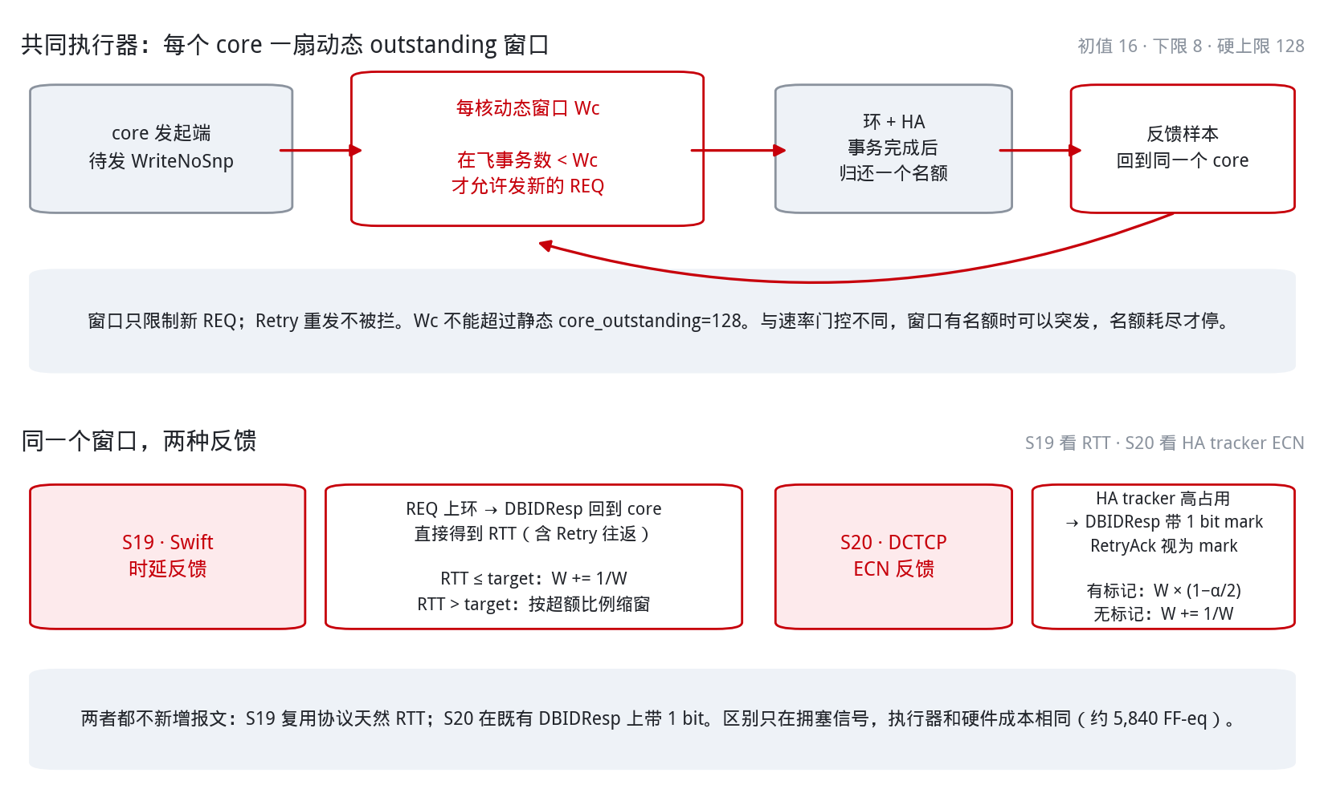
S19 Swift / S20 DCTCP（各 5,840 FF‑eq） · requester 动态窗口
HUAWEI
R E F E R E N C E · W I N D O W C C
共同执行器：动态 outstanding
每个 core 维护窗口 Wc：只有当前在飞事务数 < Wc，才允许发新的 REQ。初值 16、下限 8、硬上限仍是 core_outstanding = 128。
事务完成归还名额；Retry 重发不受窗口限制。窗口有名额时允许突发，因此比逐拍 rate pacer 更贴近 CHI 的事务模型。
S19：RTT 驱动
REQ 上环到 DBIDResp 回到 core 就是一份现成 RTT 样本，Retry 往返也被计入。RTT 低于 target 就加窗，高于 target 就按超额比例缩窗。不加报文、不加标记位。
S20：ECN 驱动
HA 根据 request tracker 占用率在 DBIDResp 上附 1 bit mark，RetryAck 直接视为 mark。core 对标记比例做 EWMA；有标记按 α/2 缩窗，无标记按 1/W 加窗。
两者共用每核动态 outstanding 窗口；S19 用协议天然 RTT，S20 用 HA tracker 产生的 1 bit ECN 标记。
40 / 65

Slide 41
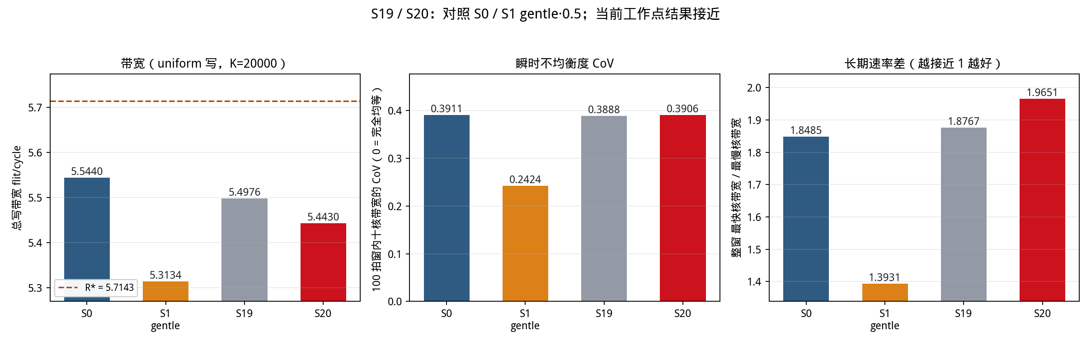
S19 / S20 实测：均匀写
HUAWEI
M E A S U R E D · U N I F O R M
-0.8%
S19 相对 S0 的总写带宽（S20 见右卡）
两者各 5,840 FF-eq · requester 动态窗口
三幅依次比较总带宽、100 拍瞬时 CoV、整窗最快 / 最慢核带宽比；每幅内四根柱都是 S0 / S1 gentle·0.5 / S19 / S20。
当前工作点结果接近
参考结论
信号不同，执行器相同
S19：带宽 5.4976（-0.8%）、CoV 0.3888、max/min 1.8767。
S20：带宽 5.4430（-1.8%）、CoV 0.3906、max/min 1.9651。
对照 S1 gentle：带宽 5.3134（-4.2%）、CoV 0.2424、max/min 1.3931。
两者都基本保住总带宽，但 CoV 与长期速率差几乎没有离开 S0。这说明 requester 窗口能限制注入量，却没有把瓶颈 hop 的服务机会从快核搬给慢核。
仅保留为 source-side 控制对照，不进入最终架构建议。
S19 看端到端 RTT，能覆盖 ring 与 completer 等待；S20 只看 HA tracker 压力，信号更直接但需要 DBIDResp 的 1 bit mark。
41 / 65

Slide 42
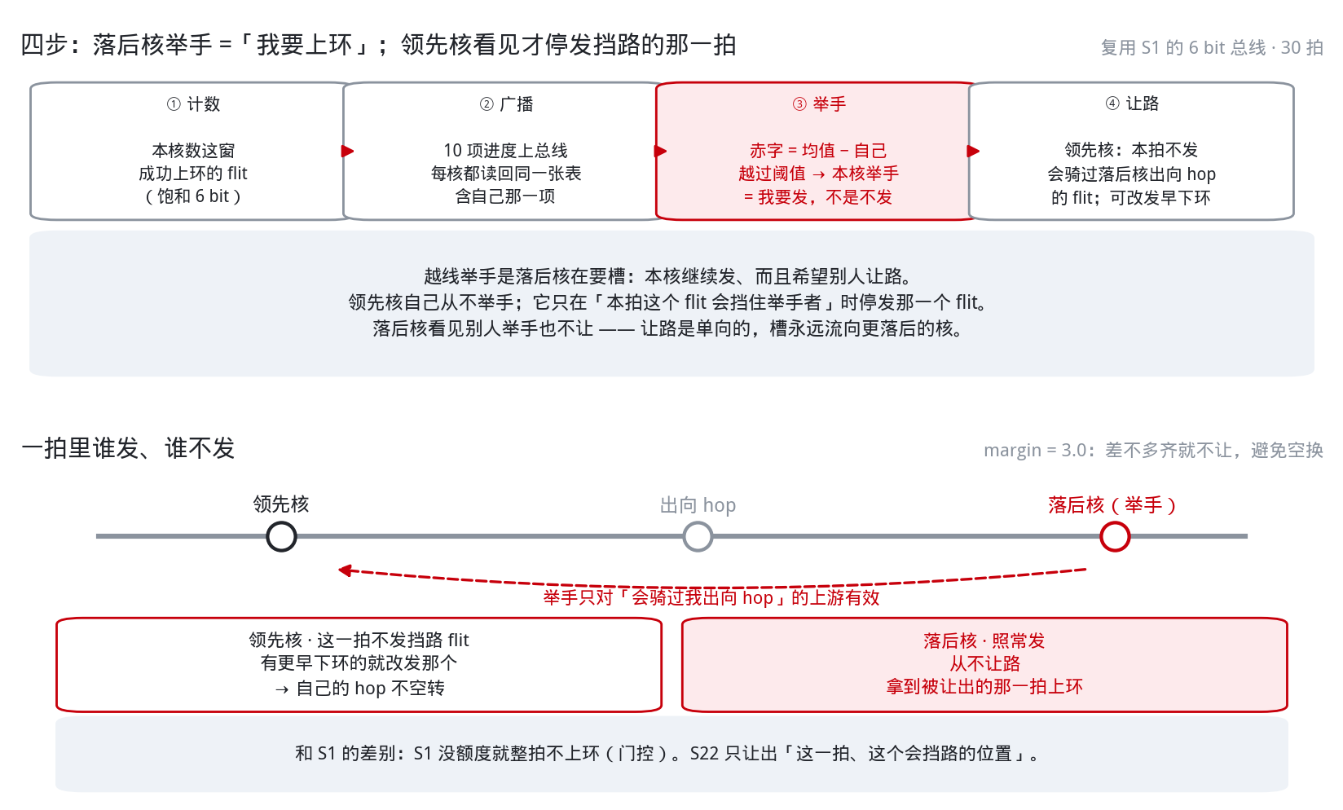
S22 赤字触发的限域让路（13,920 FF‑eq） · 仲裁型 / 总线触发
HUAWEI
W H O S E N D S , W H O Y I E L D S
举手是本核要发
赤字 = 十核进度均值 − 自己。越过 0.5，本核举手 =「给我上环机会」。
落后核继续发，而且从不让路。让路是单向的：槽只流向更落后的核。
不发的是领先核，而且只停一拍
领先核检查：我这一拍要发的 flit，会不会骑过举手者的出向 hop？
会 → 本拍不发这个 flit；能改发一个更早下环的就改发，自己的 hop 不空转。
不会挡住举手者 → 照常发。不是关掉整个方向。
S1 没额度就整拍不上环（门控）。S22 只让出「这一拍、这个挡路位置」。K = 2000 同轮：S23 门控付 1.50%，S22 让位付 0.15%。
越线举手 = 落后核要发（要槽），不是停发。领先核看见举手后，才停发「会骑过落后核出向 hop」的那一拍。
42 / 65

Slide 43
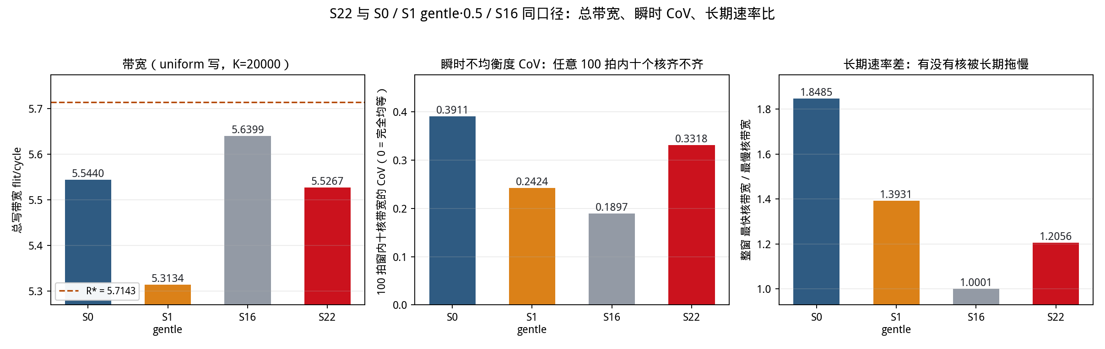
S22 实测：均匀流量
HUAWEI
M E A S U R E D · U N I F O R M
0.3318
S22 写侧 100 拍 CoV（S0 = 0.3911）
总写带宽 -0.3%
四根柱依次 S0 / S1 gentle·0.5 / S16 / S22，橙虚线 = 理论上限 R*；写侧 K = 20000。后两幅是公平性的两个不同问题，见右侧第三张卡。
两个公平性指标分别在问什么
与 S1 同口径
瞬时不均衡度（每 100 拍算一次十核带宽的 CoV 再聚合）问的是：在任意一小段时间里，十个核是不是同时都在被服务。
长期速率差（整窗最快核带宽 ÷ 最慢核带宽）问的是：把整个争用窗平均下来，有没有哪个核被系统性地拖慢。S0 = 1.8485 意味着最快的核长期比最慢的核快 85%。
数字上被 S16 支配，但层次不同
S22：CoV 0.3318，带宽 -0.3%，max/min 1.2056，13,920 FF‑eq。
S1：CoV 0.2424，带宽 -4.2%，max/min 1.3931，21,220 FF‑eq。
S16 用 1/15 的硬件拿到 CoV 0.1897、带宽 +1.7%。S22 唯一的、也是决定性的优势：它只改环上仲裁，一点事务层都不碰。
43 / 65

Slide 44
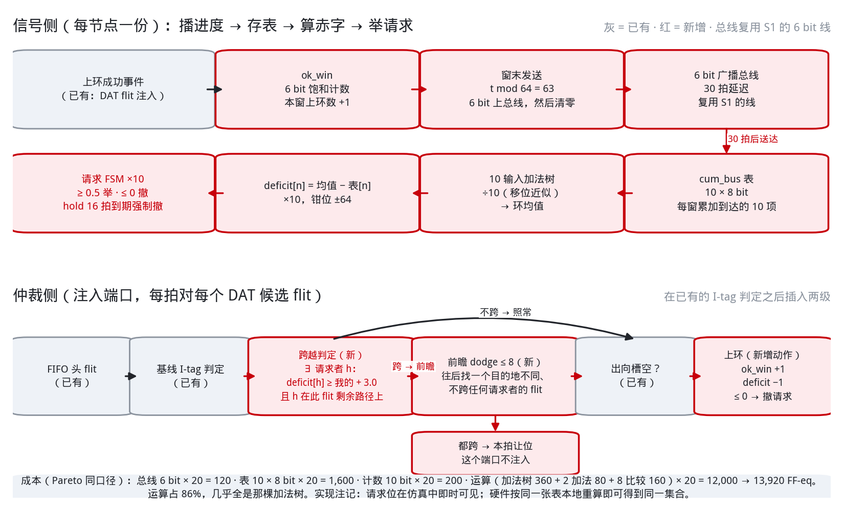
S22 微架构：信号侧 8 个部件 + 仲裁侧插入的两级
HUAWEI
M I C R O A R C H I T E C T U R E · S 2 2
新增状态（每节点一份）
ok_win 6 bit 饱和计数；cum_bus 表 10 × 8 bit；deficit ×10，钳位 ±64；
请求 FSM ×10：≥ 0.5 举、≤ 0 撤、hold 16 拍到期强制撤。
仲裁侧插在哪一级
候选 DAT flit 先过已有 I‑tag 判定，再问：有没有请求者 h，deficit[h] ≥ 我的 + 3.0 且 h 在这个 flit 的剩余路径上？
有 → 往后 8 深找一个目的地不同、不跨任何请求者的 flit 顶替；找不到才让出本拍。
13,920 = 总线 120 + 表 1,600 + 计数 200 + 运算 12,000；运算里加法树 7,200（360 × 20）。时间线走读见附录 B。
上 = 信号侧：本窗上环数 → 6 bit 总线 → 10 项表 → 加法树 → 赤字 → 请求 FSM；下 = 仲裁侧：在已有的 I‑tag 判定之后插入跨越判定与前瞻。
44 / 65

Slide 45
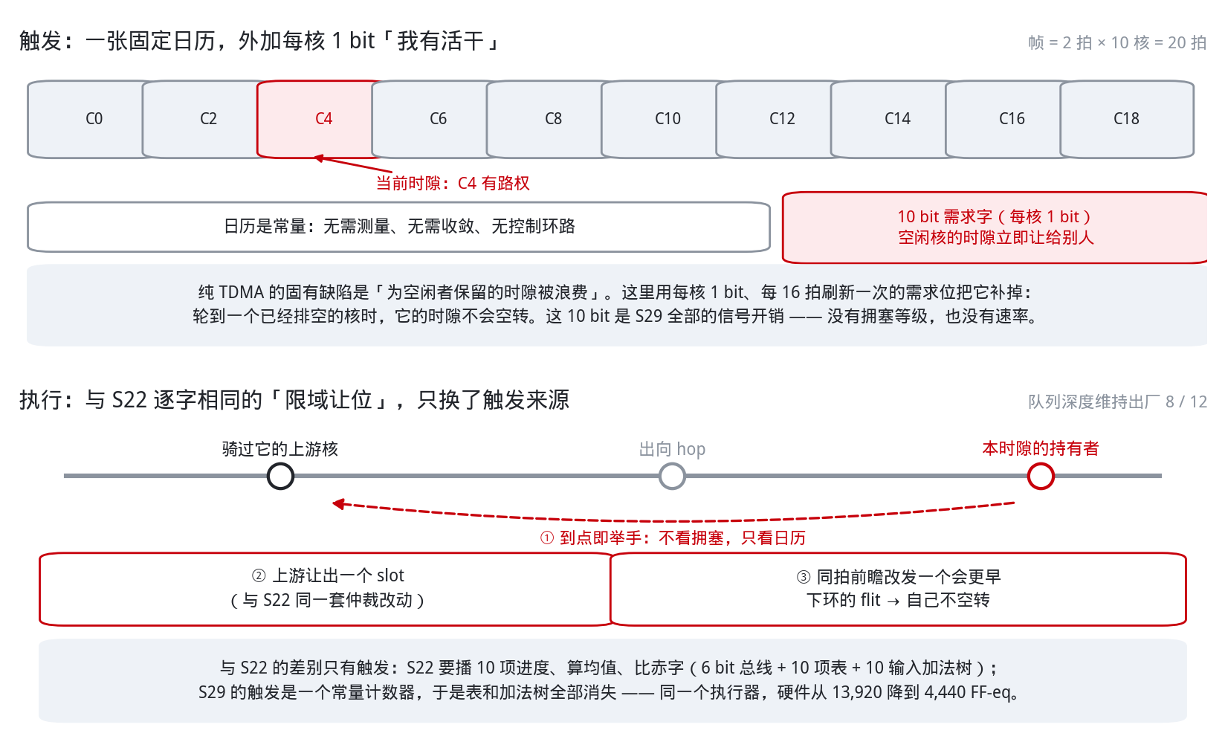
S29 日历触发的限域让路（4,440 FF‑eq） · 调度型 / 无拥塞信号
HUAWEI
A R B I T R A T I O N B R A N C H · C H E A P E S T P O I N T
四段机制（与 S1 同格式）
① 检测：没有检测。触发是一个 5 bit 帧计数器，常量、无收敛过程、无控制环路。
② 传递：10 bit 需求字（每核 1 bit「我有 WriteData 排队」），每 16 拍刷新 —— 仅用于回收空闲核的时隙。
③ 反馈：轮到某核时，会骑过它出向 hop 的上游核让出一个 slot。
④ 控制：让位，不是门控；队列深度维持出厂 8 / 12。
它是 S22 的廉价版，不是新执行器
执行器与 S22 逐字相同，省下来的是触发侧：不播进度、不算均值、不比赤字，10 项表与 10 输入加法树整块消失 —— 13,920 → 4,440 FF‑eq。
代价是它不知道谁落后：日历按核轮转，而不是按「谁被拖慢了」轮转。
定位：不在 Pareto 前沿（S16 全面更优），但是「只动环仲裁、不碰事务层」这一支上最便宜的点。
上 = 触发：一张 20 拍的固定日历，加每核 1 bit 需求位；下 = 执行：与 S22 完全同一套环仲裁让位。
45 / 65

Slide 46
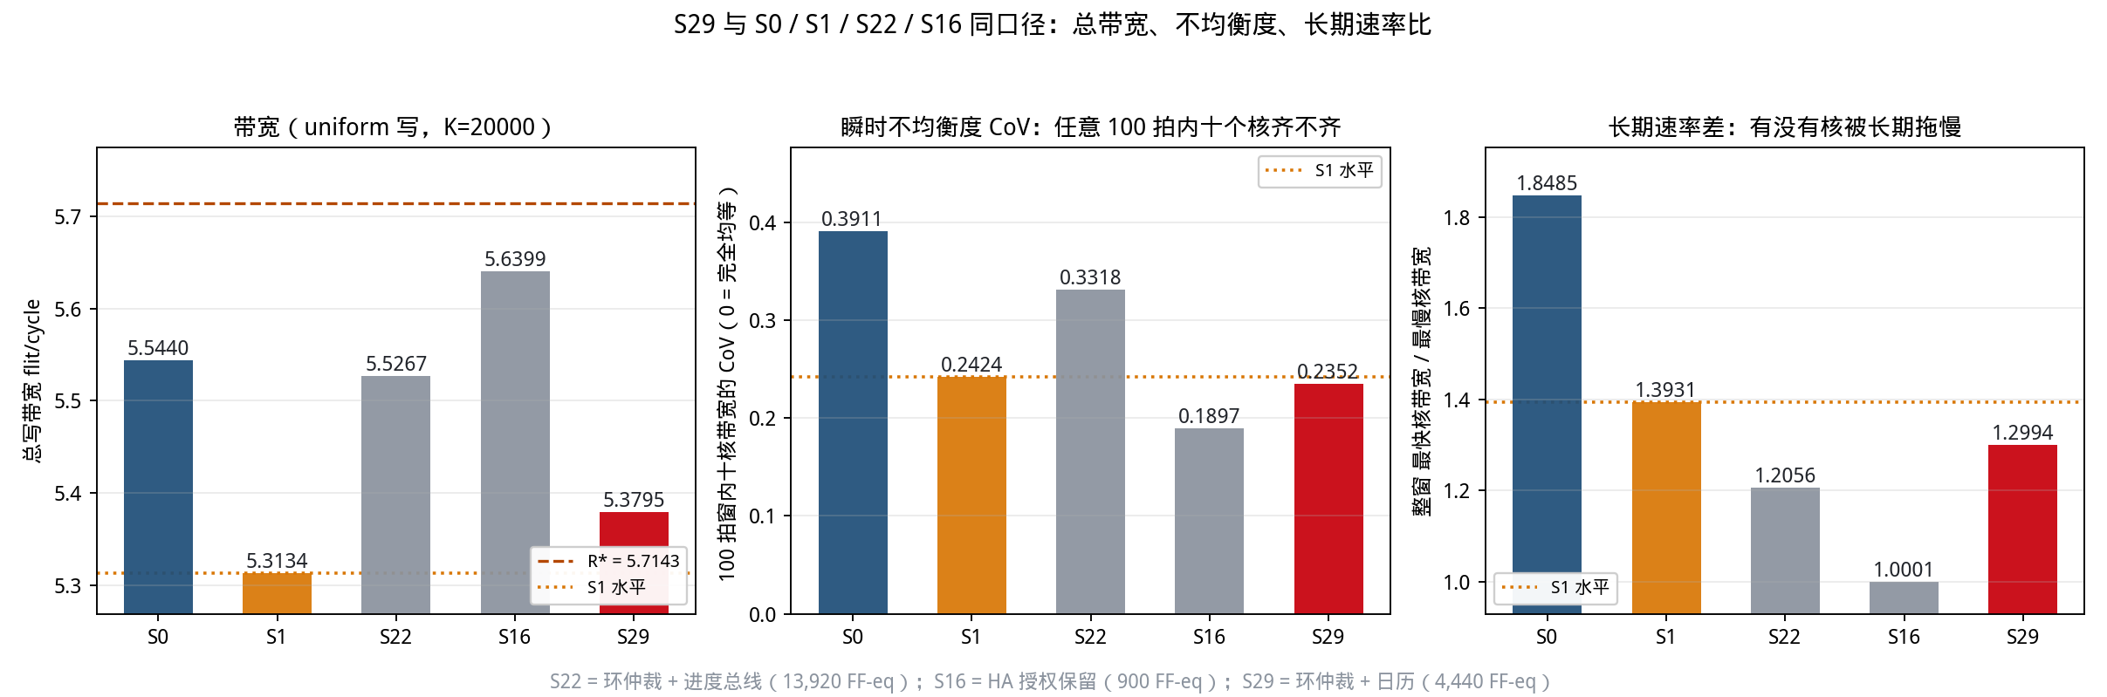
S29 实测：均匀流量
HUAWEI
M E A S U R E D · U N I F O R M
0.2352
S29 写侧 100 拍 CoV（S0 = 0.3911）
总写带宽 -3.0%
五根柱依次 S0 / S1 / S22 / S16 / S29；橙点线 = S1 的水平，橙虚线 = 理论上限 R*。写侧 K = 20000，与前面各页同口径。
与 S1 同口径
对 S22：两口径各赢一个
hot 必须用同一 outstanding
S29：带宽 5.3795，CoV 0.2352，max/min 1.2994，4,440 FF‑eq。
S1：带宽 5.3134，CoV 0.2424，max/min 1.3931，21,220 FF‑eq。
CoV 0.2352 对 S22 的 0.3318（S29 赢瞬时）；max/min 1.2994 对 1.2056（S22 赢长期份额）。
带宽 -3.0% 对 -0.3%。日历不知道谁落后。
oc = 128：S29 76.3% R*，S22-stock 73.4%。oc = 32：S29 98.7%，S22-stock 98.8%。
日历是常量，需求位是本地事实，不含 pattern 先验。
46 / 65

Slide 47
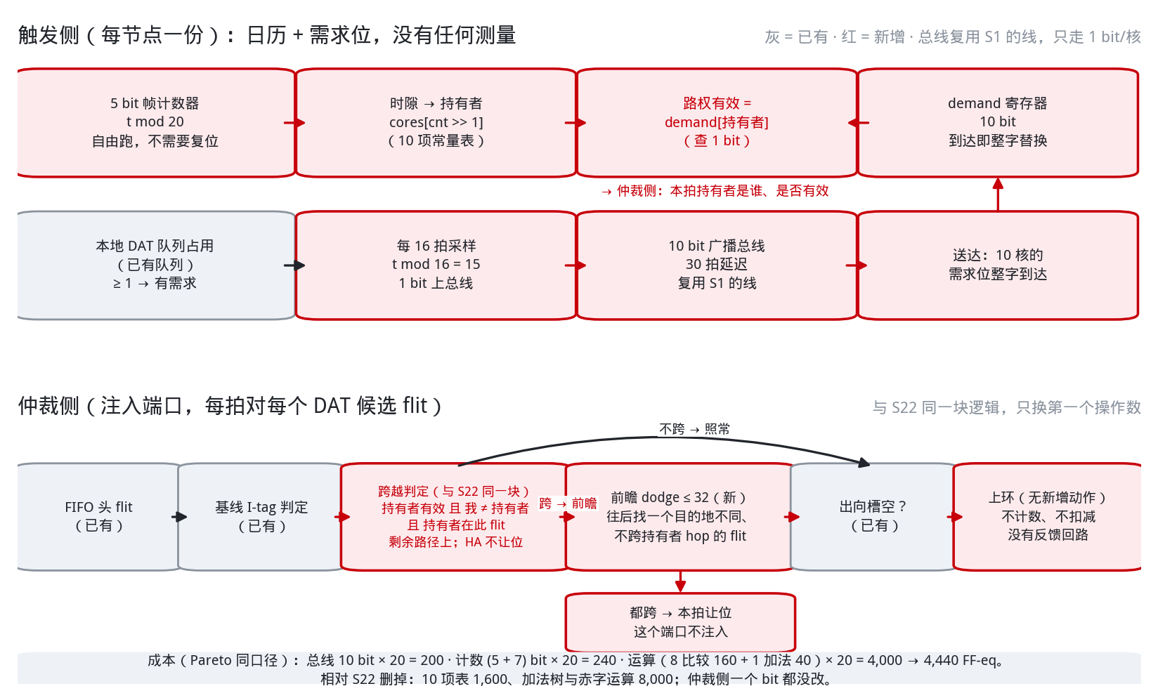
S29 微架构：删掉 S22 的表与加法树，触发换成日历
HUAWEI
M I C R O A R C H I T E C T U R E · S 2 9
新增状态（每节点一份）
帧计数器 5 bit（t mod 20）；持有者表 10 项常量；
demand 寄存器 10 bit，30 拍后整字替换；需求位每 16 拍由「本地 DAT 队列非空」产生。
仲裁侧逐字复用 S22
跨越判定的第一个操作数从「赤字更大的请求者」换成「本拍持有者」；不再比赤字，只查一个 bit。
前瞻加深到 32；HA 节点不让位。
4,440 = 总线 200 + 计数 240 + 运算 4,000。相对 S22（120 + 1,600 + 200 + 12,000）删掉表与加法树。日历走读见附录 B。
上 = 触发侧：5 bit 帧计数器查常量表得到持有者，需求位决定该时隙是否有效；下 = 仲裁侧：与 S22 同一块逻辑，「请求者集合」换成「单一持有者」。
47 / 65

Slide 48
假设与边界
HUAWEI
A S S U M P T I O N S
本材料成立的前提，以及明确不做的事
测量口径
流量与拓扑
物理约束
后续实验，不是本次结论
HA think time = 0；闭环批量每核 K 笔；官方点 K = 20000，筛选轮 K = 2000。
两套 K 的 φ 相差约 0.03，旋钮页只看形状。
只测 uniform tiled 与 hot（HA 11/13）。
单 plane、时延最短路由、placement 视为固定约束。
总线延迟 30 拍不是旋钮。
每核 outstanding = 128 不是扫描轴；hot 下它会溢出 HA tracker。
改 floorplan / 把 N9、N19 换成 HA，是几何根因的自然解法。
动态混合流量、多 plane、HA think > 0 未覆盖。
S28S 是 hop 静态等分，只对固定份额成立，不适用于动态非均匀流量，不入选。
48 / 65

Slide 49
HUAWEI
08
B O T T O M L I N E
问题已经收敛为一个架构决策：能改 HA 授权调度就验证 S16；事务层不能改，则在 S22（长期份额）与 S29（瞬时 / 面积）之间取舍。
S E C T I O N E I G H T
结论与建议
从现象、根因、理论上界到可实现机制，形成完整证据闭环。
49 / 65

Slide 50
结论
HUAWEI
C O N C L U S I O N S
三项确定结论 + 一个架构决策
③ 上界与评价口径已建立
④ 控制点决定方案
① 容量问题已闭环
② 公平性是结构问题
由逐链路占用约束求得 R(CoV) 理论边界与等速率上限 R* = 5.7143；边界在 CoV 坐标下是直线，给出单一标量 φ = (R − 2.177·CoV)/R*（S16 0.915、S0 0.821）；再用 100 拍 CoV、完成时间比、硬件 FF‑eq 和流量迁移统一评估。
结论：方案优劣来自同一上界下的可量化差距，不依赖经验判断。
S16 在 HA 授权点直接重排服务：900 FF‑eq，CoV 0.1897，max/min 1.0001，总带宽 +1.7%，φ 0.915。失效条件：oc × 热簇核数 > HA tracker（见 29 页）。
第 21 页空白格已核对无既有保留方案；S26 / S27 结构性失效，S28 不动均衡，S28S 静态等分不入选。
若事务层不可改：S22 赢长期份额（max/min 1.2056，φ 0.841），S29 赢瞬时 CoV（0.2352，φ 0.852，面积 1/3）。S19 / S20 仅作对照。
架构决策只剩：HA 授权调度能不能改。
S0 最忙 hop 利用率 98.78%；相对 R* 的 2.98% 缺口已按拍拆成有效载荷、绕环重发和空转，账目无残项。
结论：当前问题不是带宽没打满，而是满载时服务机会分配不均。
六快四慢随时间稳定存在；即使完全抹平瞬时抖动，CoV 仍有 0.2663 的地板，核间长期速率比为 1.8485。
结论：只整形发包时机不够，必须在瓶颈处重新分配服务机会。
本研究完成了「现象复现 → 逐拍归因 → 理论上界 → 机制设计 → 硬件代价 → 流量迁移」闭环，并把开放问题压缩为一项可决策的架构边界。
50 / 65

Slide 51
建议
HUAWEI
R E C O M M E N D A T I O N
一主两备，明确研究边界
01
02
03
04
主方案 · S16 写侧授权保留
备选甲 · S22 环上赤字让路
备选乙 · S29 日历让路
边界 · 明确不进入建议
适用条件：同上，且希望压硬件。执行器与 S22 相同。
代价：4,440 FF‑eq（S22 的 1/3）；带宽 -3.0%，CoV 0.2352。
定位：环仲裁分支里赢 100 拍瞬时、面积最便宜。
S19 / S20：仅作 requester-side 对照；实测公平性几乎不变。
S26 / S27 / S28：路由、背压、显式速率三类实测均劣于 S0，不再推进。S28S 是 hop 静态等分，不适用于动态非均匀流量。
读侧：128 B CompData 下 S0 已达 CoV 0.1298、max/min 1.0101，维持现状；64 B 只读会重现六快四慢（max/min 2.2821），S16-R 几乎不动，S1-R 把 max/min 收到 1.4872。
目标：在 HA / memory controller 内验证 DBIDResp 授权排队与最少服务优先。
价值：uniform 下离理论上界最近（φ 0.915）、硬件最低（900 FF‑eq），带宽 +1.7%。
门槛：oc_core ≤ tracker / n_core ≈ 51，或与 requester 窗口配合；hot + oc = 128 时 S16 先掉容量。确认 HA 授权时序与 CHI 合规。
适用条件：HA 事务调度不可改，但允许调整 ring arbitration。
验证重点：6 bit 进度总线、30 拍反馈、让路范围。
定位：环仲裁分支里赢长期份额（max/min 1.2056，13,920 FF‑eq）。
请架构组只决策一件事：是否允许 HA 改变授权的时机与对象。允许则进入 S16 微架构验证；不允许则转入环仲裁原型，在 S22 与 S29 之间按面积预算取舍。
51 / 65

Slide 52
HUAWEI
T H A N K Y O U
汇报完毕
请架构组决策
第一问仍是：HA / 内存控制器的授权调度能不能改？
允许修改：进入 S16 微架构验证（并核对 oc × 热簇 ≤ tracker）；不允许修改：进入环仲裁原型（S22 赢长期份额，S29 赢瞬时 / 面积）。
52 / 65

Slide 53
HUAWEI
A
H O W T O R E A D
红线 = LP 上界；折线 = 该旋钮走出的 (R, CoV)；星 = 筛选轮工作点。S16 是 L 形；其余竖直、不动或两边都坏。
A P P E N D I X A
单旋钮扫描
前沿 / 次前沿每个方案只动一个标量。K = 2000，只看轨迹形状，不改官方点。
53 / 65

Slide 54
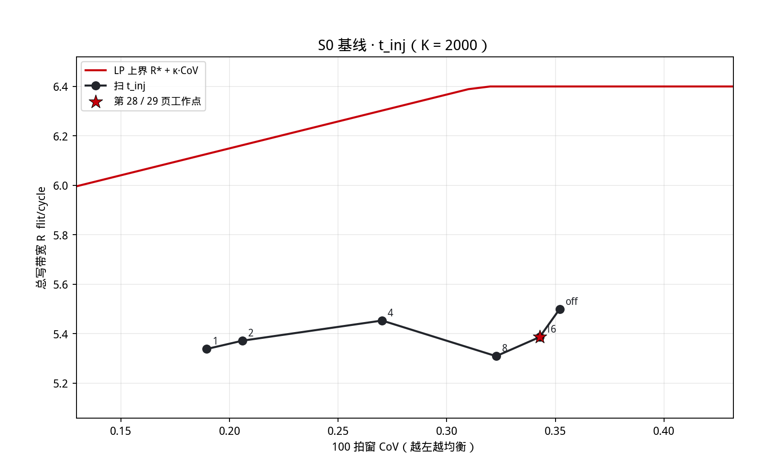
附录 A · S0：扫 I-tag 饥饿阈
HUAWEI
A P P E N D I X A · t _ i n j
Pareto / hot 页前沿（0 FF‑eq）
t_inj：连续上环失败多少拍才升 I-tag。off = 关掉 I-tag。
这是基线自己的唯一旋钮，不是拥塞控制器。筛选轮 K = 2000，只看形状。
这一扫走了多远
R 从 5.309 到 5.500（Δ = +0.190）；CoV 从 0.190 到 0.352。
工作点 t_inj = 16：R = 5.386，CoV = 0.343。
筛选轮 K = 2000 与官方 K = 20000 的 φ 相差约 0.03；S28S 是 hop 静态等分，不适用于动态非均匀流量，不收录。
横轴 = 100 拍窗 CoV，纵轴 = 总写带宽 R；红线 = LP 上界；折线 = 只动 t_inj；星 = 筛选轮工作点。K = 2000，只看轨迹形状，不据此改官方点。
54 / 65

Slide 55
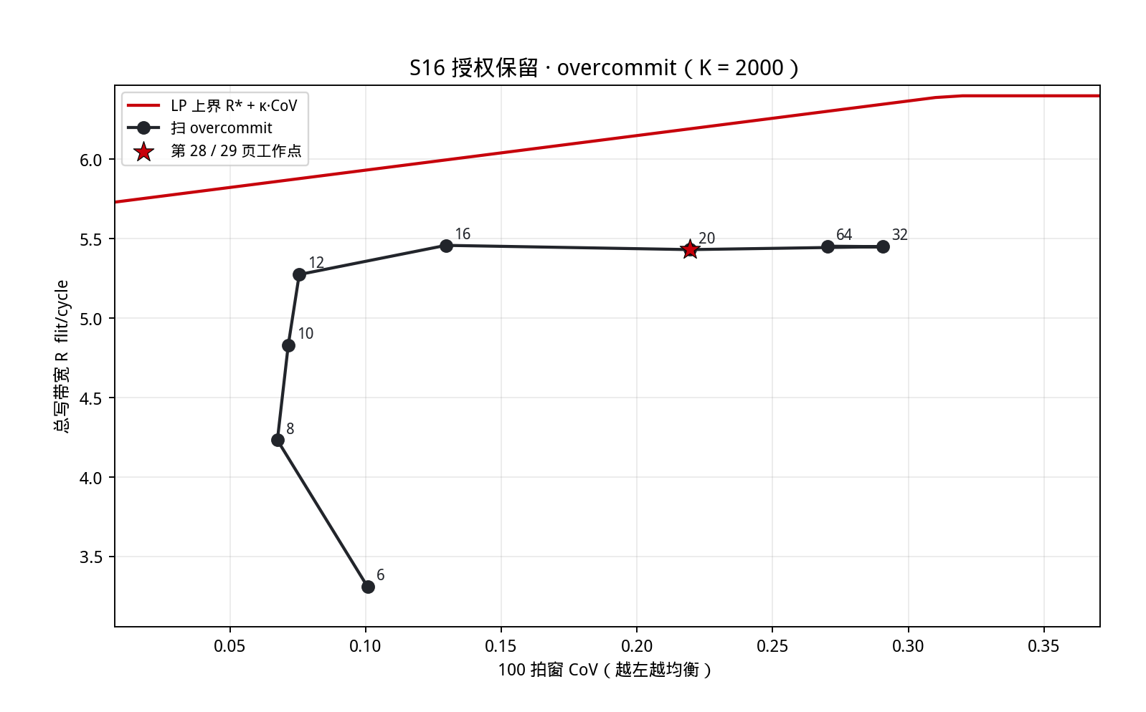
附录 A · S16：扫授权超额 overcommit
HUAWEI
A P P E N D I X A · o v e r c o m m i t
Pareto / hot 页前沿（900 FF‑eq）
overcommit：completer 同时在飞的授权上限。
旋钮是 L 形：oc ≈ 12–16 之前带宽白拿，之后只涨 CoV。
这一扫走了多远
R 从 3.309 到 5.458（Δ = +2.149）；CoV 从 0.067 到 0.291。
工作点 overcommit = 20：R = 5.432，CoV = 0.220。
筛选轮 K = 2000 与官方 K = 20000 的 φ 相差约 0.03；S28S 是 hop 静态等分，不适用于动态非均匀流量，不收录。
横轴 = 100 拍窗 CoV，纵轴 = 总写带宽 R；红线 = LP 上界；折线 = 只动 overcommit；星 = 筛选轮工作点。K = 2000，只看轨迹形状，不据此改官方点。
55 / 65

Slide 56
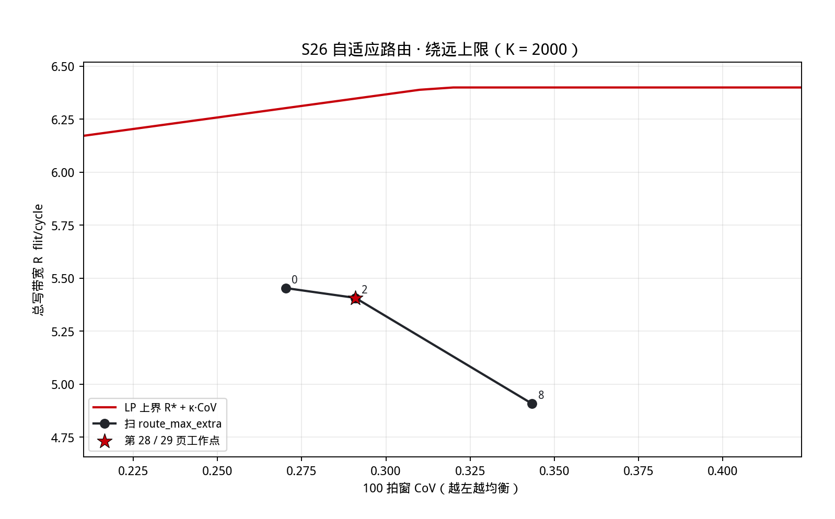
附录 A · S26：扫绕远跳数上限
HUAWEI
A P P E N D I X A · e x t r a h o p s
Pareto / hot 页次前沿（1,560 FF‑eq）
route_max_extra：最短路之外最多允许多走几跳。
只看本节点两个出向的失败率 EWMA，无 pattern 常数。
这一扫走了多远
R 从 4.907 到 5.453（Δ = +0.546）；CoV 从 0.270 到 0.343。
工作点 route_max_extra = 2：R = 5.407，CoV = 0.291。
筛选轮 K = 2000 与官方 K = 20000 的 φ 相差约 0.03；S28S 是 hop 静态等分，不适用于动态非均匀流量，不收录。
横轴 = 100 拍窗 CoV，纵轴 = 总写带宽 R；红线 = LP 上界；折线 = 只动 route_max_extra；星 = 筛选轮工作点。K = 2000，只看轨迹形状，不据此改官方点。
56 / 65

Slide 57
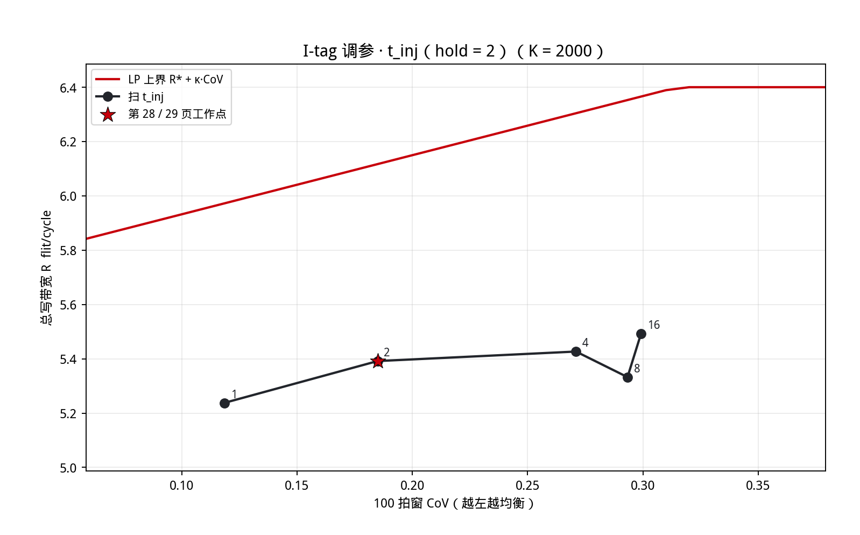
附录 A · I-tag：扫 t_inj（hold 固定为 2）
HUAWEI
A P P E N D I X A · S 0 R E T U N E
Pareto 页次前沿（3,120 FF‑eq）
t_inj：与 S0 同一旋钮，但 itag_hold 冻在 Pareto 点的 2。
不是独立机制；留在名单只因它在次前沿上。
这一扫走了多远
R 从 5.238 到 5.493（Δ = +0.255）；CoV 从 0.119 到 0.299。
工作点 t_inj = 2：R = 5.392，CoV = 0.185。
筛选轮 K = 2000 与官方 K = 20000 的 φ 相差约 0.03；S28S 是 hop 静态等分，不适用于动态非均匀流量，不收录。
横轴 = 100 拍窗 CoV，纵轴 = 总写带宽 R；红线 = LP 上界；折线 = 只动 t_inj；星 = 筛选轮工作点。K = 2000，只看轨迹形状，不据此改官方点。
57 / 65

Slide 58
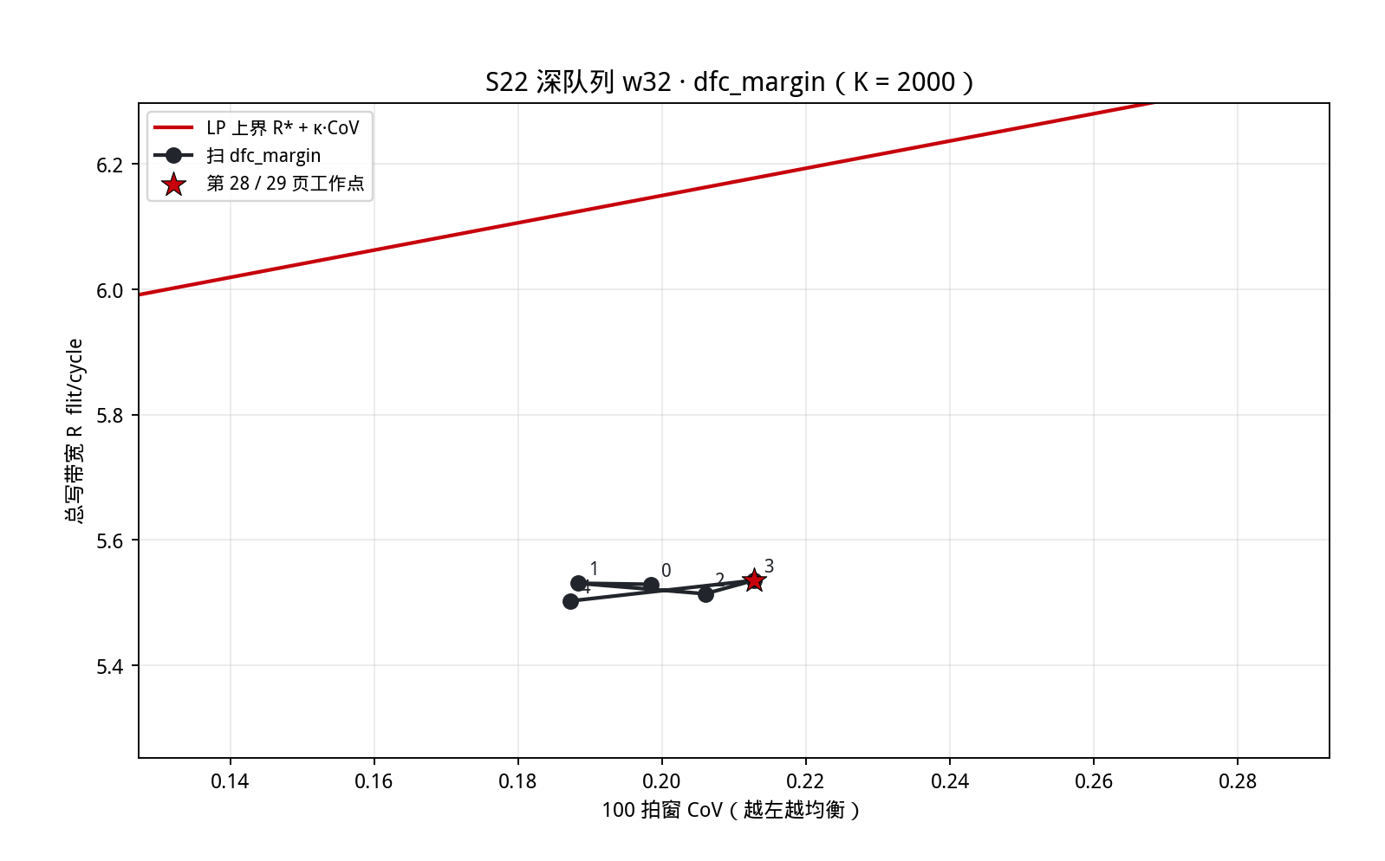
附录 A · S22(w32)：扫赤字阈值 dfc_margin
HUAWEI
A P P E N D I X A · d f c _ m a r g i n
Pareto 页次前沿（深队列 + 窗 32，1,198,560 FF‑eq）
dfc_margin：落后多少才请求让路。窗与队列冻在 w32 工作点。
信号是总线上的达成量，不编译 λ*。轨迹几乎不动。
这一扫走了多远
R 从 5.503 到 5.536（Δ = +0.033）；CoV 从 0.187 到 0.213。
工作点 dfc_margin = 3.0：R = 5.536，CoV = 0.213。
筛选轮 K = 2000 与官方 K = 20000 的 φ 相差约 0.03；S28S 是 hop 静态等分，不适用于动态非均匀流量，不收录。
横轴 = 100 拍窗 CoV，纵轴 = 总写带宽 R；红线 = LP 上界；折线 = 只动 dfc_margin；星 = 筛选轮工作点。K = 2000，只看轨迹形状，不据此改官方点。
58 / 65

Slide 59
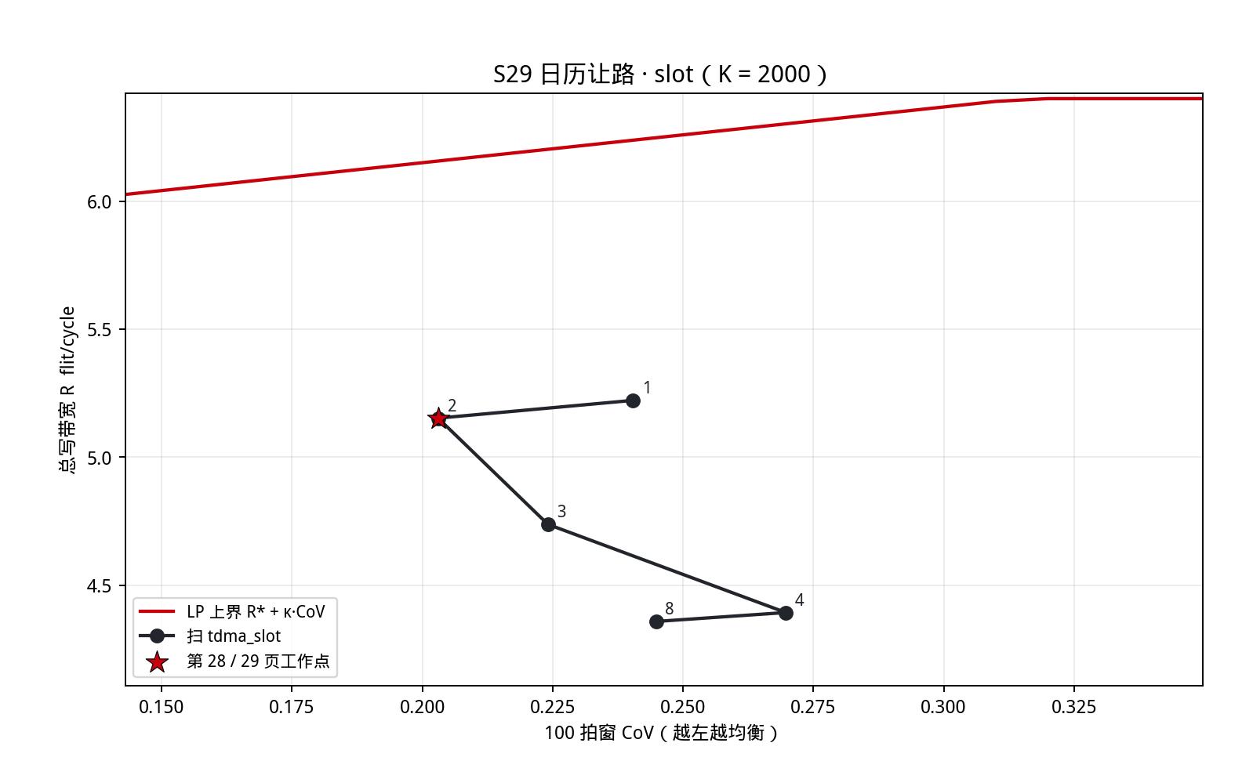
附录 A · S29：扫日历时隙 slot
HUAWEI
A P P E N D I X A · s l o t
hot 页次前沿（4,440 FF‑eq）
tdma_slot：每个核一次占用出向 hop 的拍数。
日历是拓扑常量，需求位是本地事实，不含 pattern 先验。
这一扫走了多远
R 从 4.358 到 5.221（Δ = +0.864）；CoV 从 0.203 到 0.270。
工作点 tdma_slot = 2：R = 5.152，CoV = 0.203。
筛选轮 K = 2000 与官方 K = 20000 的 φ 相差约 0.03；S28S 是 hop 静态等分，不适用于动态非均匀流量，不收录。
横轴 = 100 拍窗 CoV，纵轴 = 总写带宽 R；红线 = LP 上界；折线 = 只动 tdma_slot；星 = 筛选轮工作点。K = 2000，只看轨迹形状，不据此改官方点。
59 / 65

Slide 60
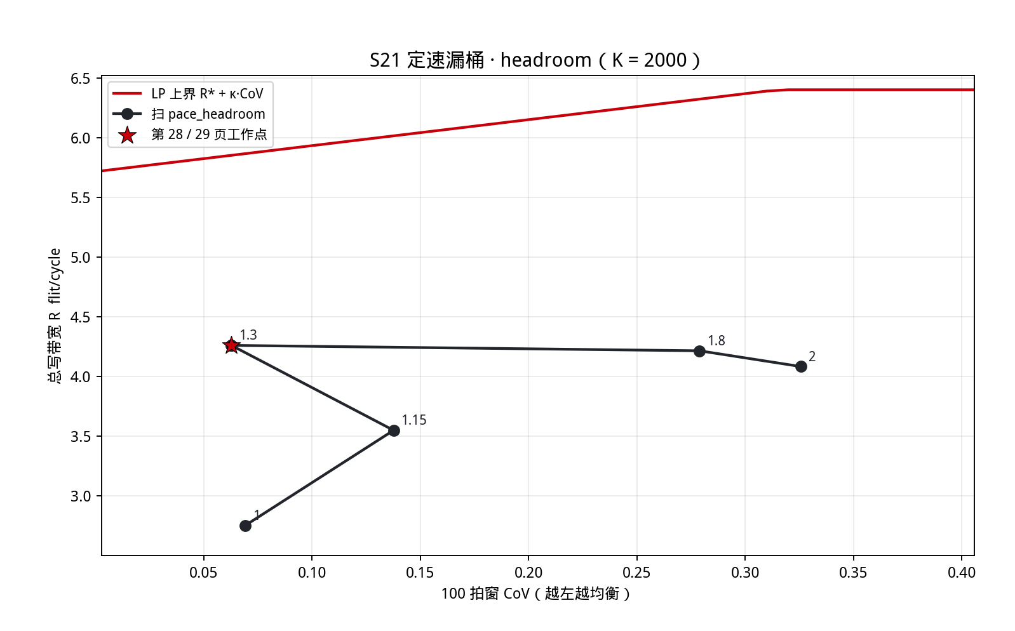
附录 A · S21：扫漏桶余量 headroom
HUAWEI
A P P E N D I X A · h e a d r o o m
hot 页次前沿（4,960 FF‑eq）
pace_headroom：把测到的达成速率放大多少再写入漏桶。
速率从本核已拿到的量自时钟，不写死份额。
这一扫走了多远
R 从 2.750 到 4.258（Δ = +1.508）；CoV 从 0.063 到 0.326。
工作点 pace_headroom = 1.5：R = 4.258，CoV = 0.063。
筛选轮 K = 2000 与官方 K = 20000 的 φ 相差约 0.03；S28S 是 hop 静态等分，不适用于动态非均匀流量，不收录。
横轴 = 100 拍窗 CoV，纵轴 = 总写带宽 R；红线 = LP 上界；折线 = 只动 pace_headroom；星 = 筛选轮工作点。K = 2000，只看轨迹形状，不据此改官方点。
60 / 65

Slide 61
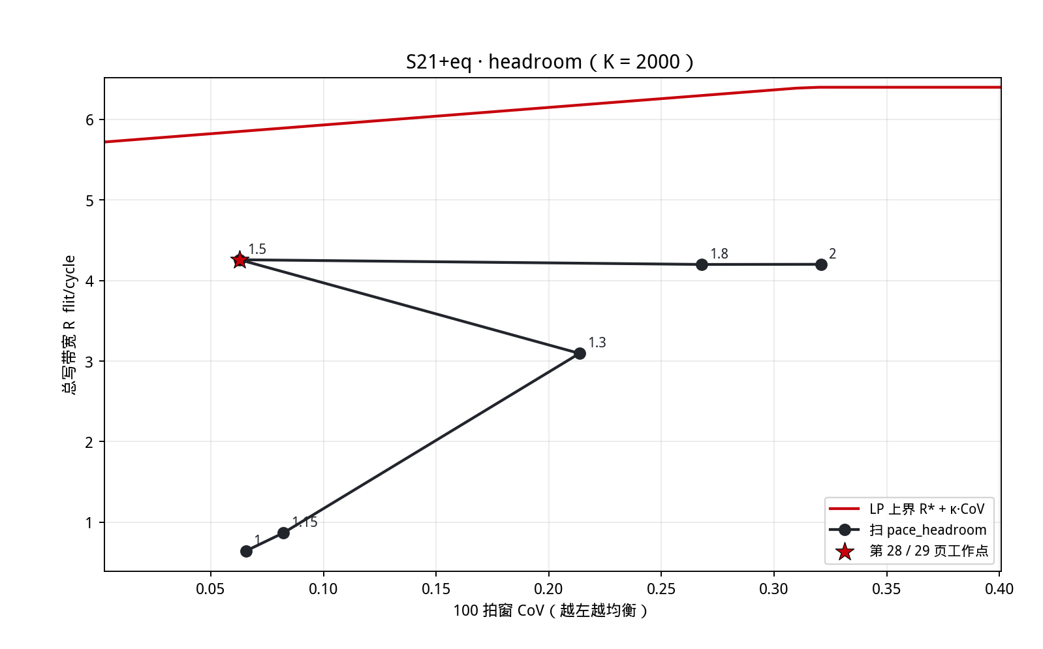
附录 A · S21+eq：扫漏桶余量 headroom
HUAWEI
A P P E N D I X A · h e a d r o o m
hot 页次前沿（6,880 FF‑eq）
pace_headroom：测到的达成速率放大多少再写入漏桶。均衡开着，tol 冻在 0.02。
比的是总线上的实测达成量，不是 λ*。
这一扫走了多远
R 从 0.642 到 4.258（Δ = +3.616）；CoV 从 0.063 到 0.321。
工作点 pace_headroom = 1.5：R = 4.258，CoV = 0.063。
筛选轮 K = 2000 与官方 K = 20000 的 φ 相差约 0.03；S28S 是 hop 静态等分，不适用于动态非均匀流量，不收录。
横轴 = 100 拍窗 CoV，纵轴 = 总写带宽 R；红线 = LP 上界；折线 = 只动 pace_headroom；星 = 筛选轮工作点。K = 2000，只看轨迹形状，不据此改官方点。
61 / 65

Slide 62
HUAWEI
B
W H Y H E R E
主线保留微架构以体现可实现性；走读放附录，避免打断决策节奏。
A P P E N D I X B
时间线走读
S16 / S22 / S29 各一页逐拍示例，对应正文微架构页。
62 / 65

Slide 63
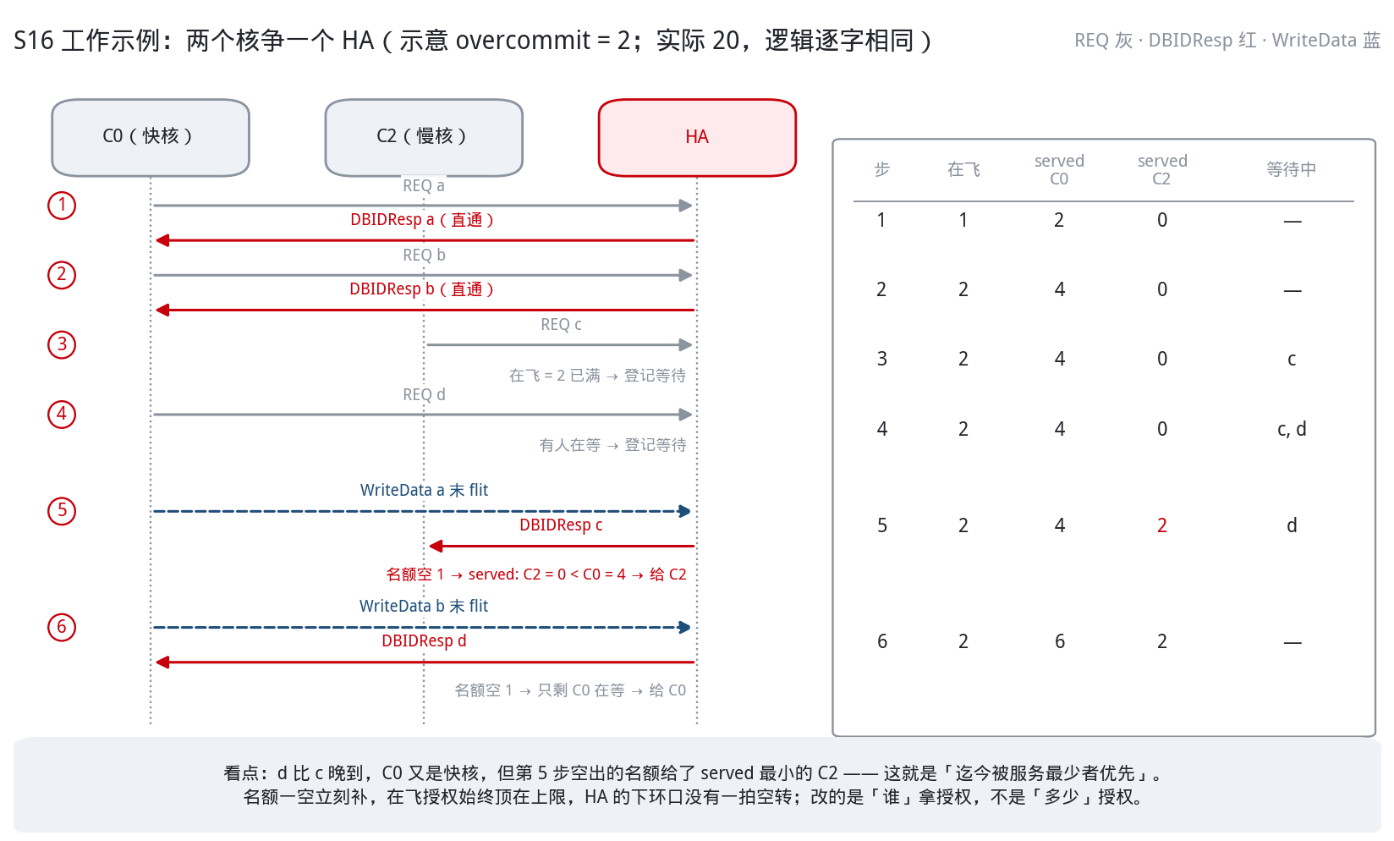
附录 B · S16 工作示例：授权是怎么流向落后核的
HUAWEI
W A L K T H R O U G H · S 1 6
六步看懂
①② C0 两笔 REQ 直通授权，在飞到 2。③ C2 的 REQ 只能等。④ C0 第三笔也等。
⑤ C0 第一笔写完 → 空出的名额给 served 最小的 C2，不是先到的 C0。
⑥ 再空一个名额才轮到 C0。
为什么带宽反而 +1.7%
名额一空立刻补，在飞授权始终顶在上限，HA 下环口没有一拍空转。
makespan 72,150 → 70,923；绕环重发 1,270 → 22；E-tag 2,783 → 50。增量几乎全部来自消掉重发。
读侧同一套状态可照搬，但正文已证明 128 B 读没有待解决的问题。
示意 overcommit = 2（实际 20，逻辑逐字相同）。左 = 报文时序；右 = HA 三张表在每一步之后的值，红字是那次改变结果的比较。
63 / 65

Slide 64
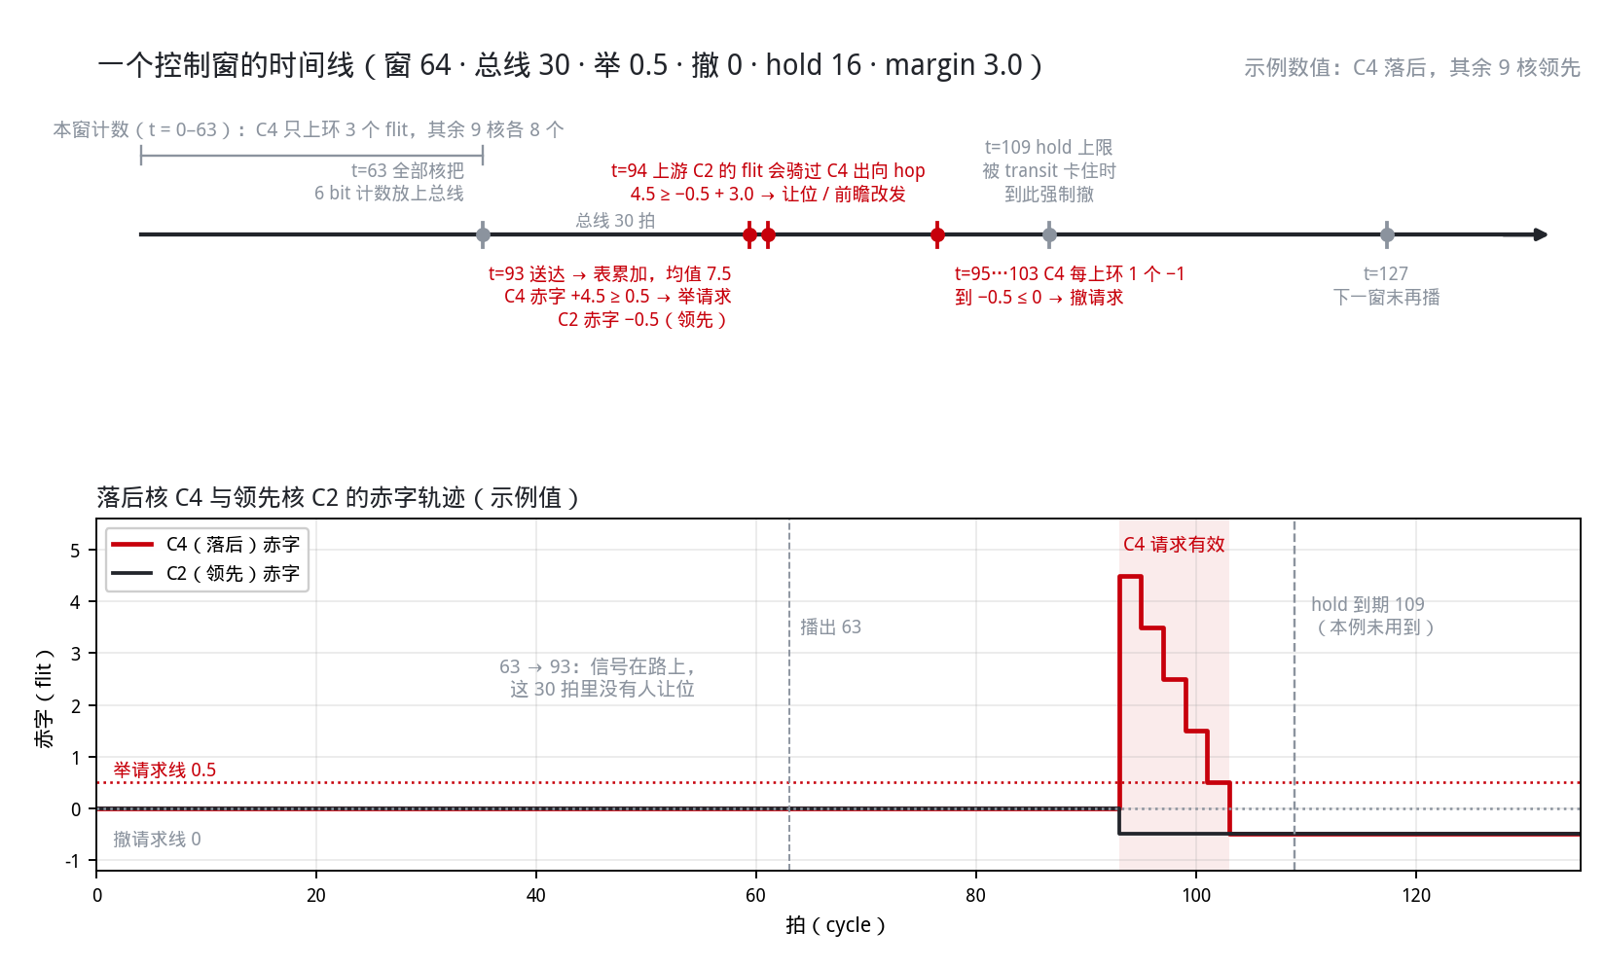
附录 B · S22 时间线：一个 64 拍控制窗里发生了什么
HUAWEI
W A L K T H R O U G H · S 2 2
从测到动要 30 拍
窗末 t = 63 播出 6 bit 计数，t = 93 才送达。这 30 拍里没有人让位 —— 赤字信号永远是 30 拍前的均值，这是它比 S16 慢的结构原因。
请求怎么撤
上环即扣 1，赤字 ≤ 0 就撤，不等下一窗；
hold 16 拍到期无论如何撤 —— 请求拦不住 transit。
margin 3.0：只向比自己至少多落后 3 flit 的请求者让位。
上 = 事件（时间轴分段缩放，93–109 拍放大）；下 = 落后核 C4 与领先核 C2 的赤字轨迹（示例数值）。红色阴影 = C4 请求有效期。
64 / 65

Slide 65
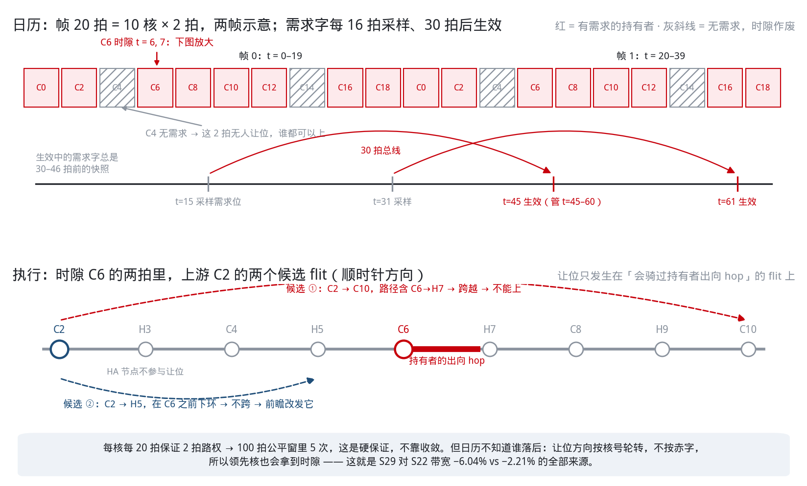
附录 B · S29 时间线：日历、需求位与一次让位
HUAWEI
W A L K T H R O U G H · S 2 9
日历保证什么
每核每 20 拍拿到 2 拍路权，100 拍公平窗里 5 次；硬保证，不靠收敛。
无需求的核其时隙自动作废，那 2 拍谁都可以上。
需求字是 30–46 拍前的快照
t = 15 采样、t = 45 生效。刚排空的核最多再「占」46 拍时隙。
它不知道谁落后：让位方向按核号轮转。这就是 S29 对 S22 带宽 -3.0% vs -0.3% 的来源。
上 = 两帧日历（每核 2 拍）与需求字的采样 / 生效时刻；下 = 时隙 C6 的两拍里，上游 C2 的两个候选 flit 各自的命运。
65 / 65

